Slide 1
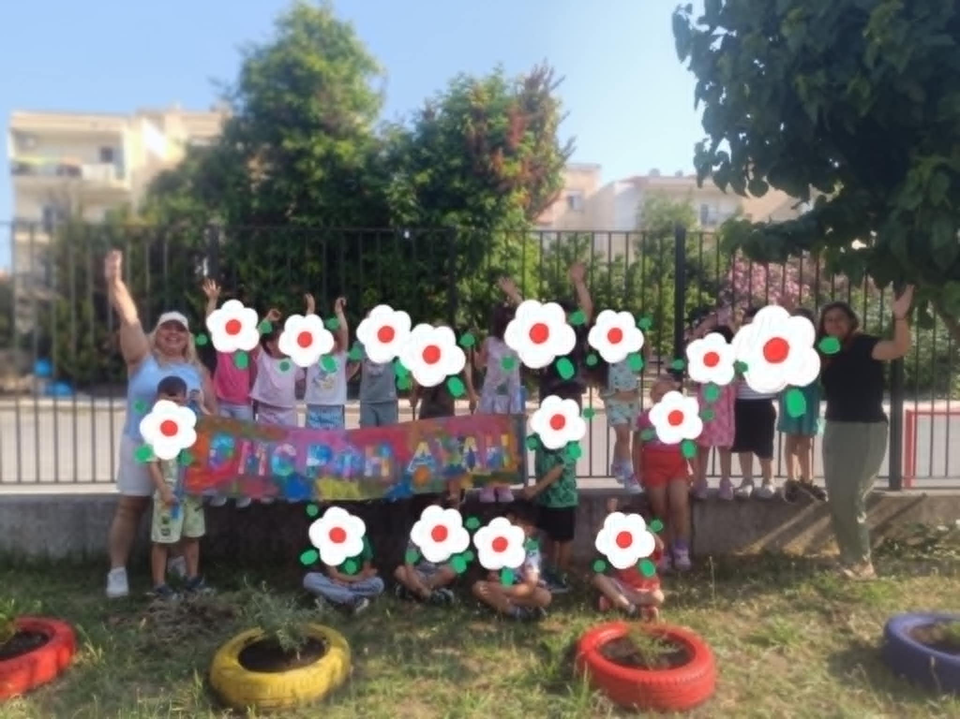
ΣΧΕΔΙΟ ΔΡΑΣΗΣ 2024-25
2^{ο} ΝΗΠΙΑΓΩΓΕΙΟ ΝΕΩΝ ΕΠΙΒΑΤΩΝ
«Ομορφαίνουμε και Αρωματίζουμε την αυλή μας»
Συμμετέχοντες εκπαιδευτικοί:
Δέσποινα Κουσουνή
Ελένη Χαραλαμπίδου
Κωνσταντίνα Κυριακίδου

Slide 2
ΣΤΟΧΟΣ ΒΕΛΤΙΩΣΗΣ
Ο σύλλογος διδασκόντων αποφάσισε το φετινό σχέδιο δράσης της σχολικής μας μονάδας να αφορά στην βελτίωση του αύλειου χώρου. Ο αύλειος χώρος του νηπιαγωγείου χρήζει βελτίωσης σε διάφορους τομείς (επιδιορθώσεις, βαψίματα, φυτά, παιχνίδια κ.λ.π), ώστε να γίνει περισσότερο ασφαλής, θελκτικός και λειτουργικός στην σχολική ζωή και το παιχνίδι των μαθητών.
Και σε αυτό το σχέδιο δράσης όλη η σχολική κοινότητα, παιδιά, γονείς, εκπαιδευτικοί, τοπικές αρχές, αλλά και διάφοροι άλλοι φορείς θα έχουν την δυνατότητα να αναλάβουν δράσεις και ευθύνες, σε ατομικό και ομαδικό επίπεδο, ώστε να διεκπεραιωθούν οι εργασίες που θα επιφέρουν μεγάλες αλλαγές και ουσιαστικά παιδαγωγικά και λειτουργικά αποτελέσματα στην σχολική ζωή.
Ο Εθελοντισμός και η Διαμεσολάβηση θα γίνουν για μια ακόμη φορά τα εργαλεία, τα οποία θα χρησιμοποιήσουν όλοι οι εμπλεκόμενοι στην σχολική μονάδα για την βελτίωσή της αλλά και για την επίτευξη του οράματος που έθεσε το νηπιαγωγείο μας.

Slide 3
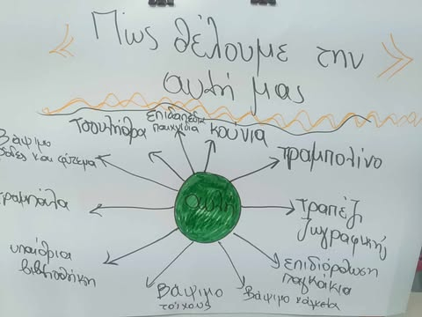
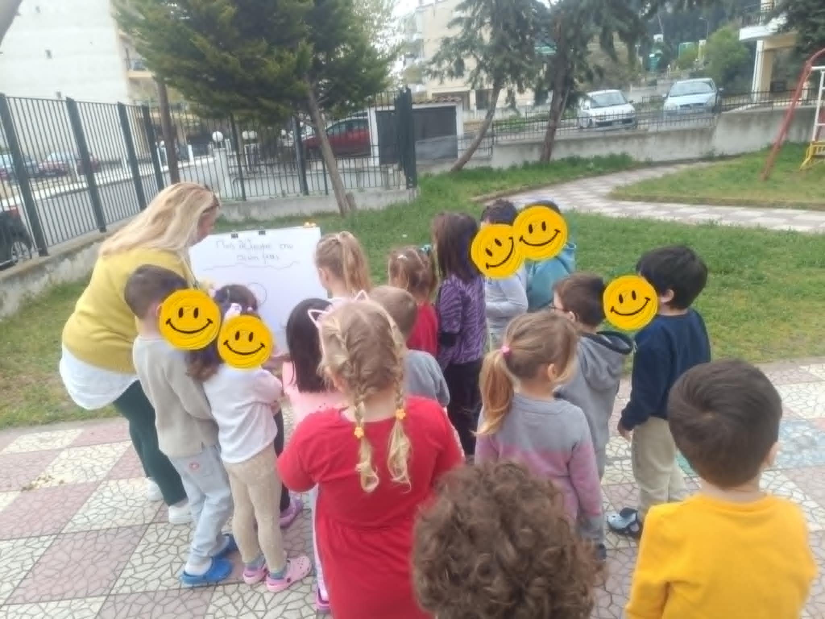
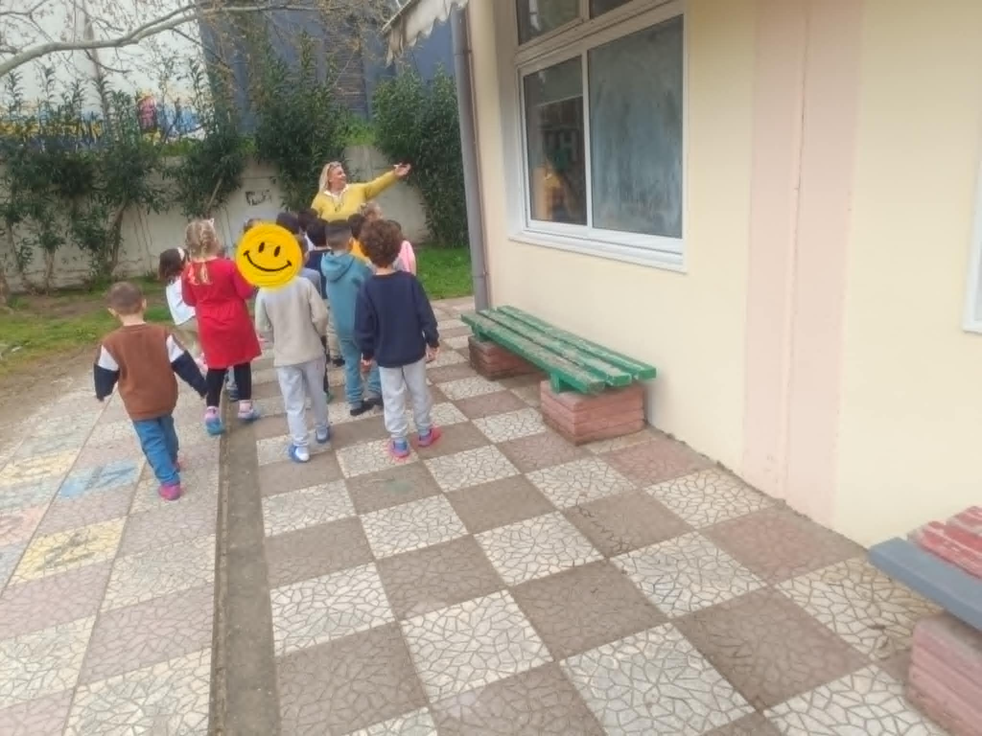
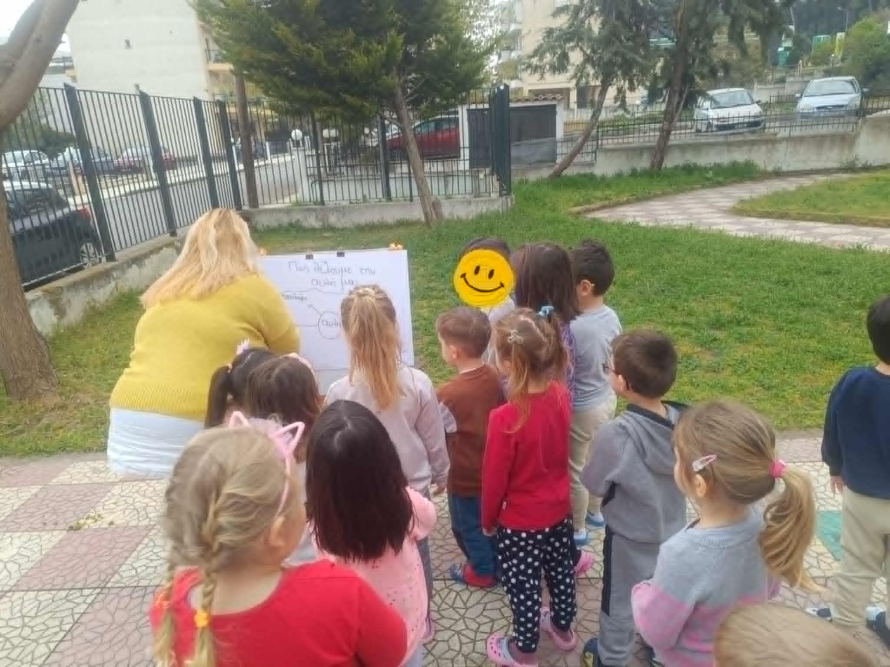
Κι έτσι ξεκινήσαμε…με όρεξη και κέφι για το καλύτερο….πρώτα η τάξη μας…
Βγήκαμε στην αυλή και αφού παρατηρήσαμε, σκεφτήκαμε και προτείναμε τις ιδέες μας, αποφασίσαμε να τις διαδόσουμε στους γονείς και σε άλλους που θα μπορούσαν να μας βοηθήσουν να πετύχουμε τον στόχο μας!!

Slide 4
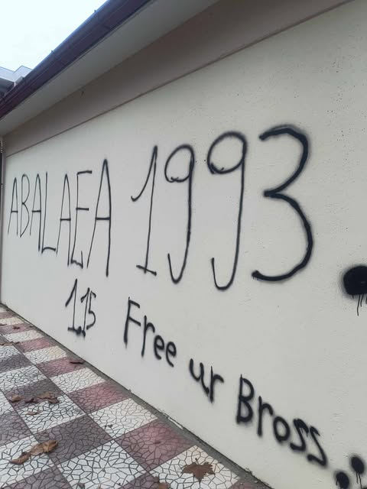
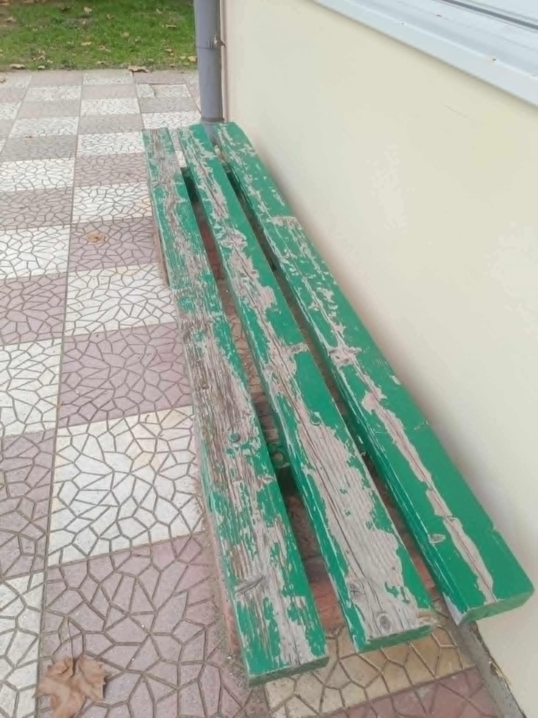
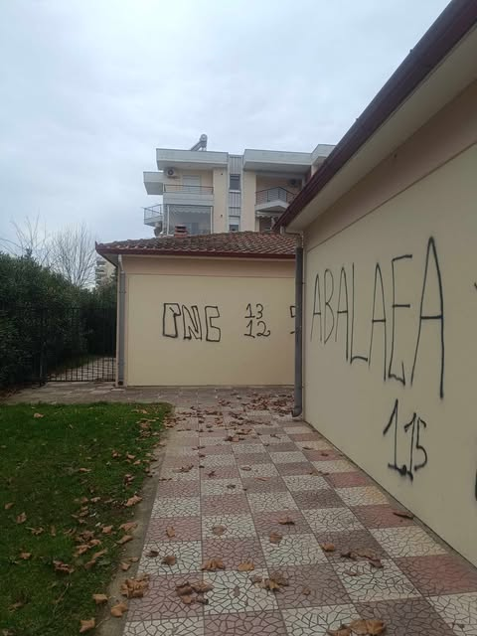
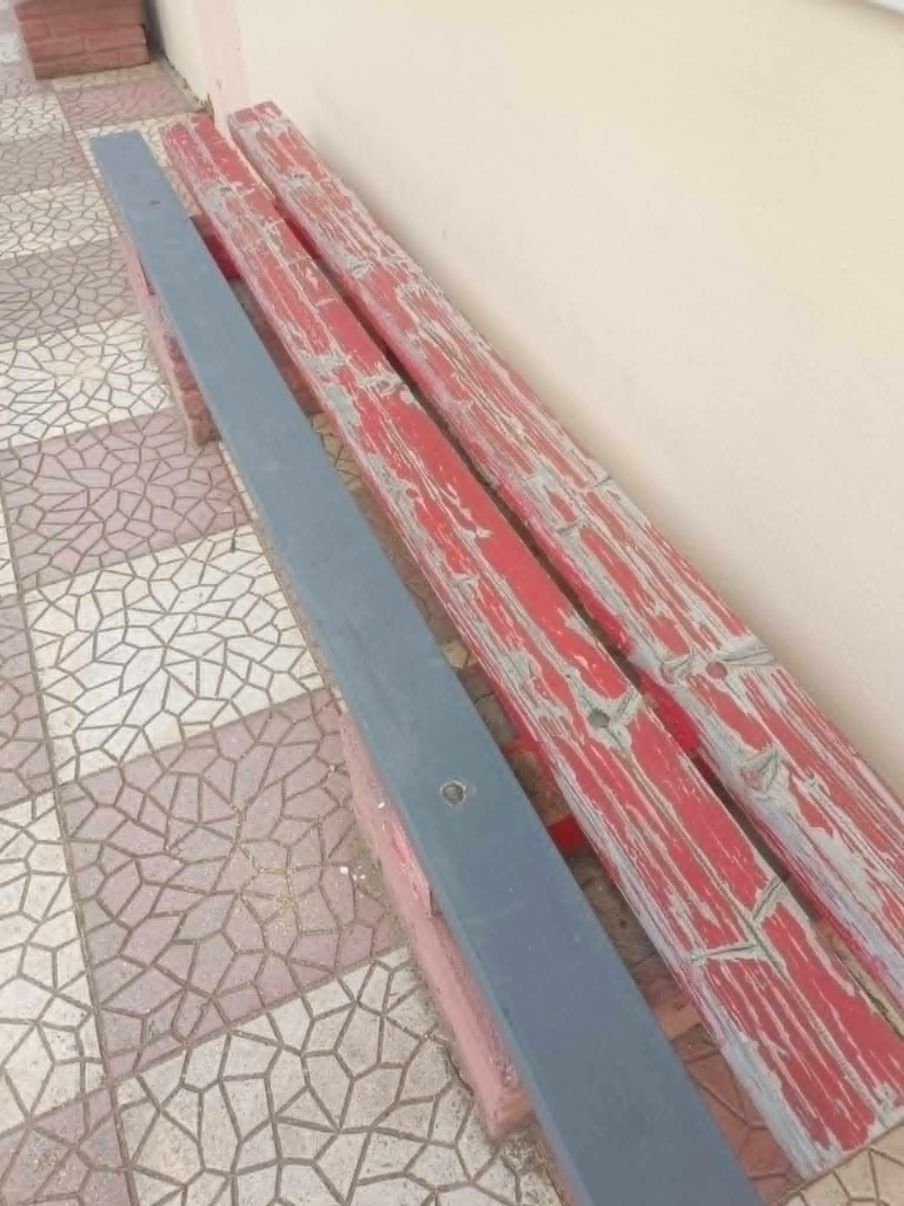
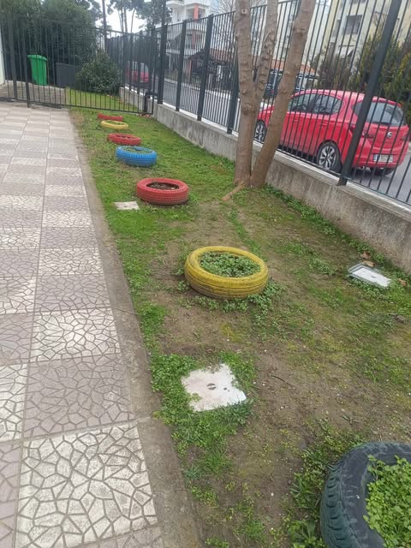
Τοίχοι γραμμένοι-παγκάκια φθαρμένα- ρόδες (παρτέρια) άβαφτες άδειες από φυτά, λίγα παιχνίδια και άλλα πολλά εντοπίσαμε…έτσι αποφασίσαμε να κάνουμε κάτι γι αυτό…
ΠΡΙΝ

Slide 5
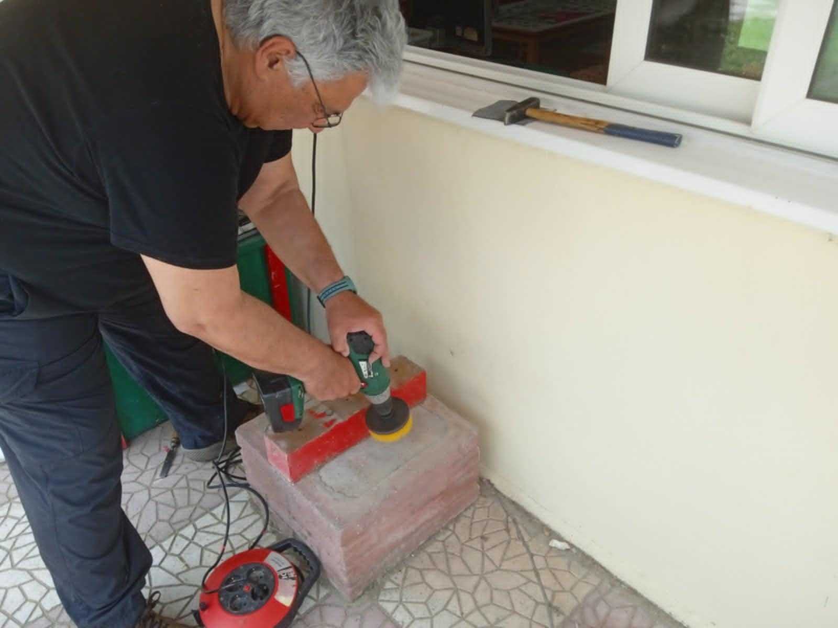
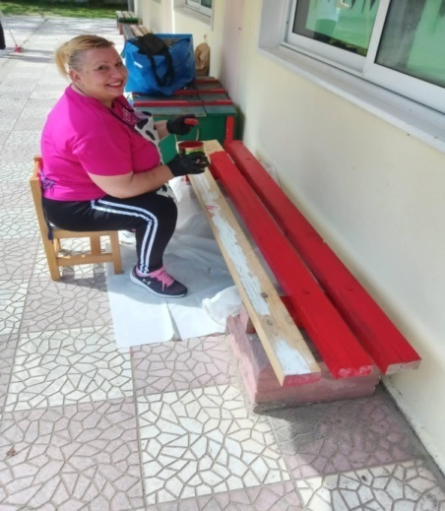
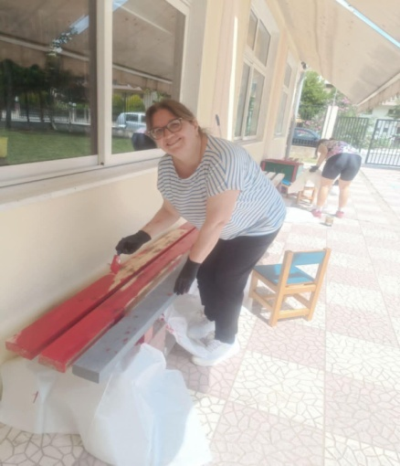
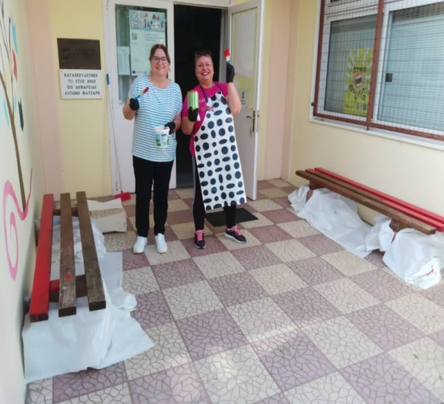
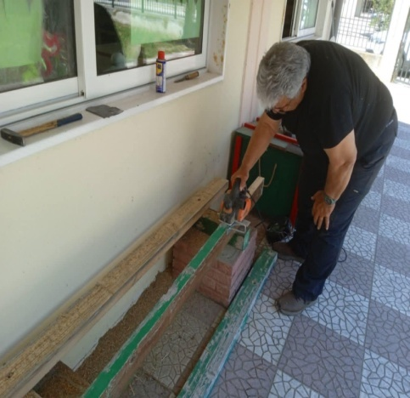
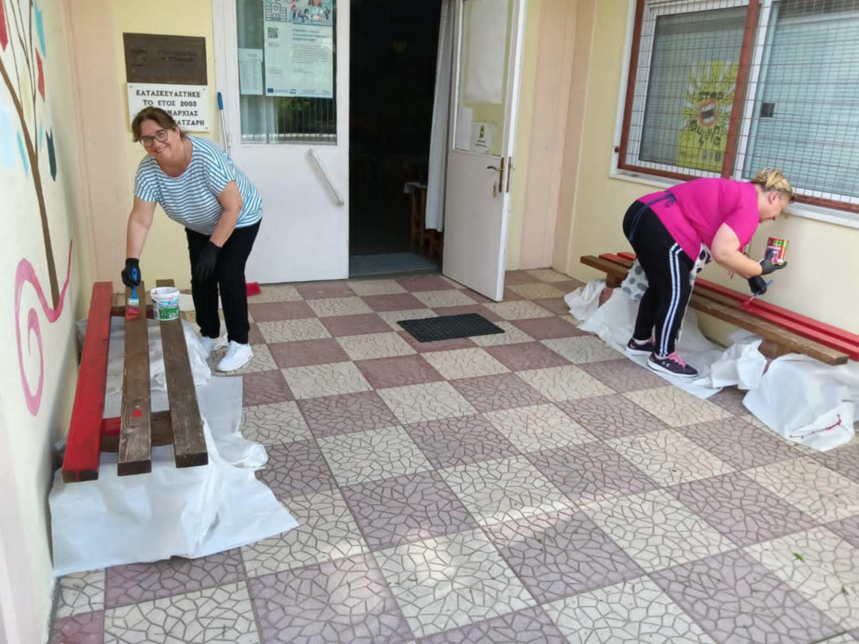
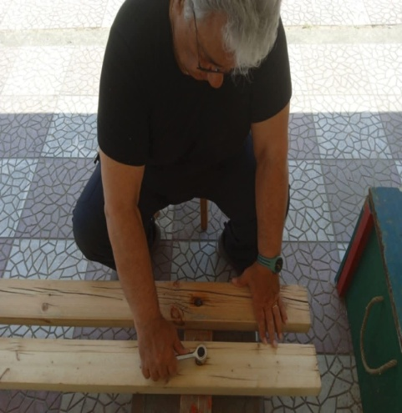
Άρχισαν λοιπόν οι εργασίες…εκπαιδευτικοί – γονείς και παιδιά ΕΝ ΔΡΑΣΕΙ!!!…
ΕΠΙΔΙΟΡΘΩΣΕΙΣ – ΒΑΨΙΜΑΤΑ -ΚΟΥΡΕΜΑΤΑ…εκπαιδευτικοί και γονείς πήραν φόρα!!!
Επίσης συμμετείχε εθελοντικά
Και ενίσχυσε το έργο μας ο σύμβουλος
Ειδικής Αγωγής και Ενταξιακής Εκπαίδευσης
Αν. Θεσσαλονίκης κ. Ευκαρπίδης Πολυχρόνης.
Τον ευχαριστούμε πολύ!!

Slide 6
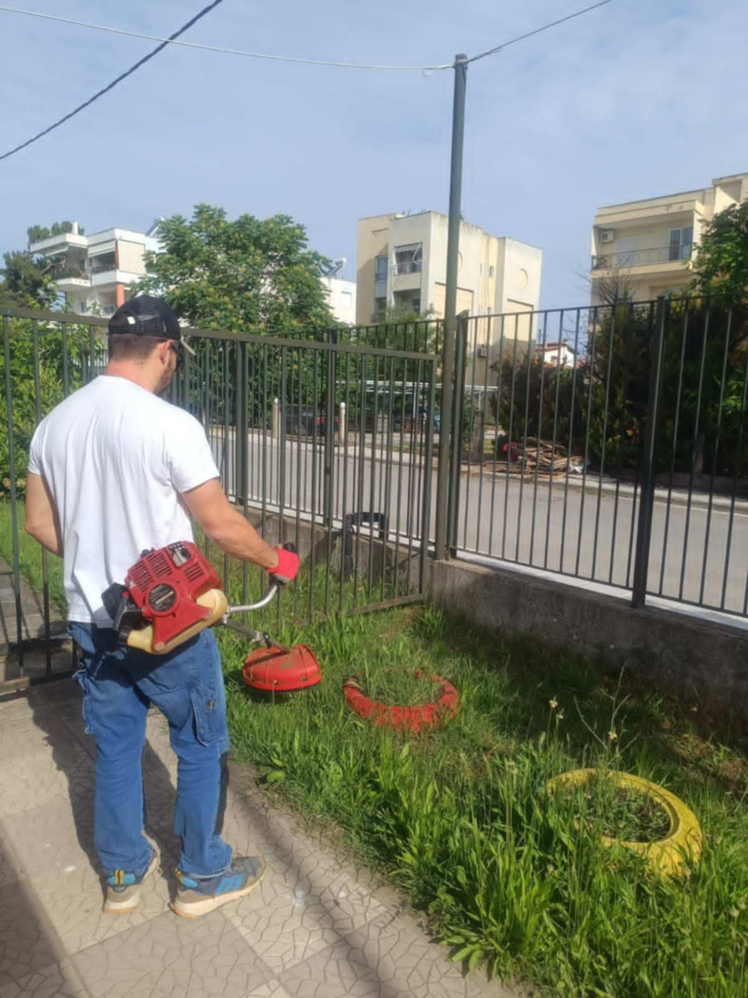
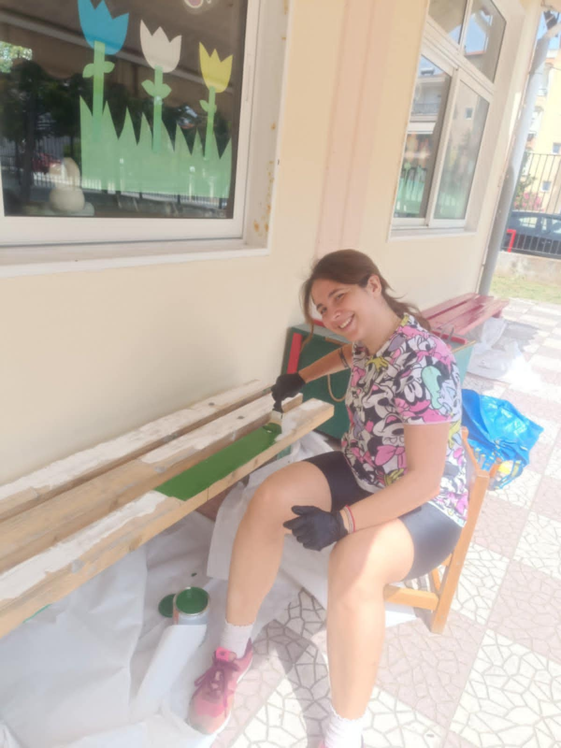
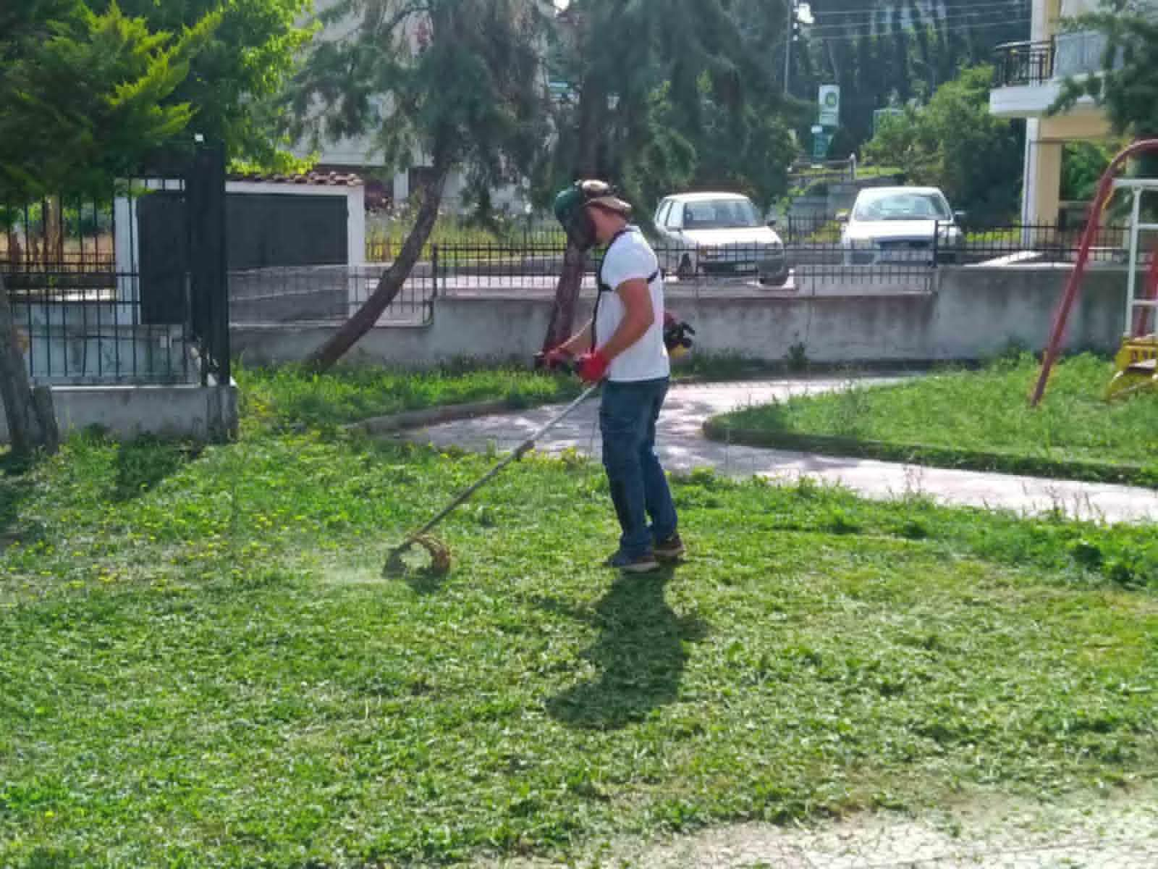
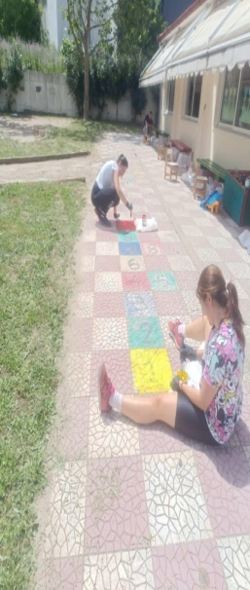
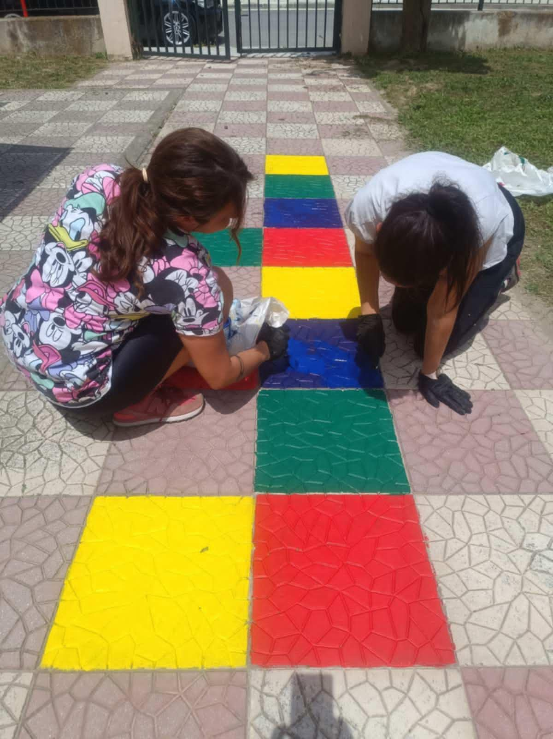
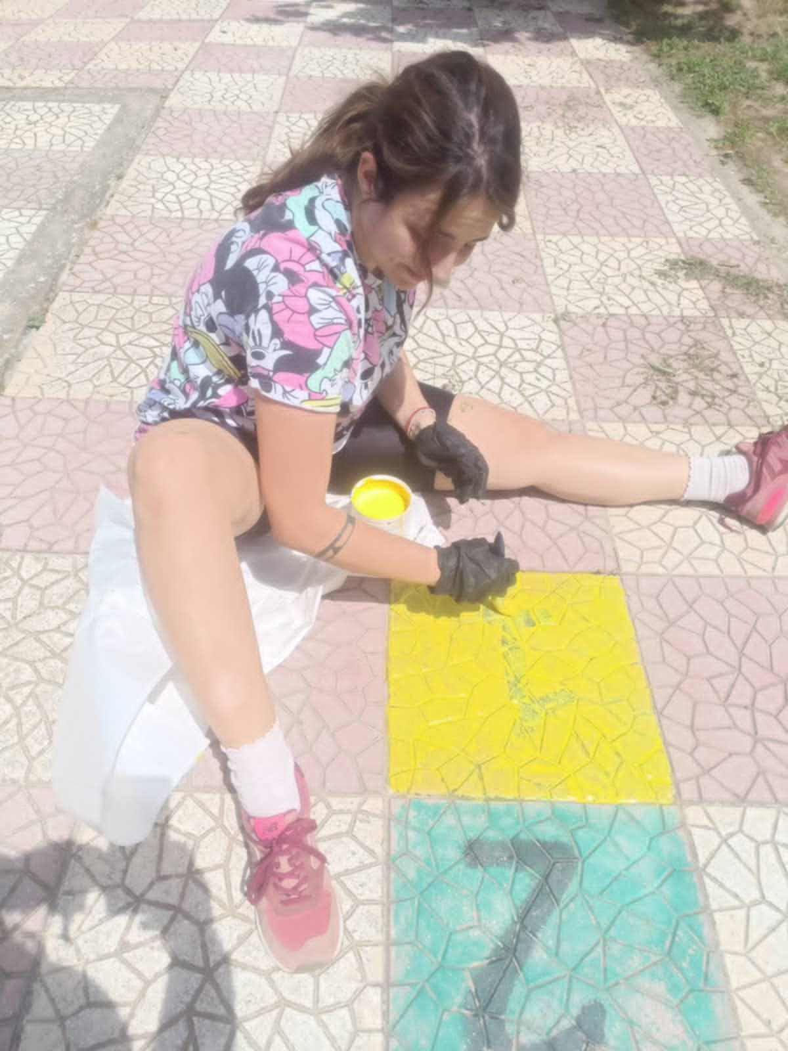
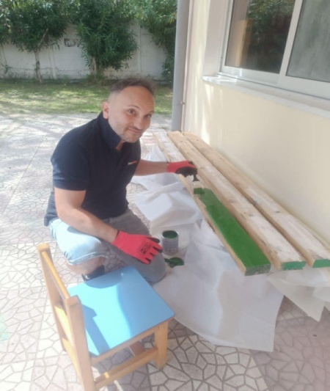

Slide 7
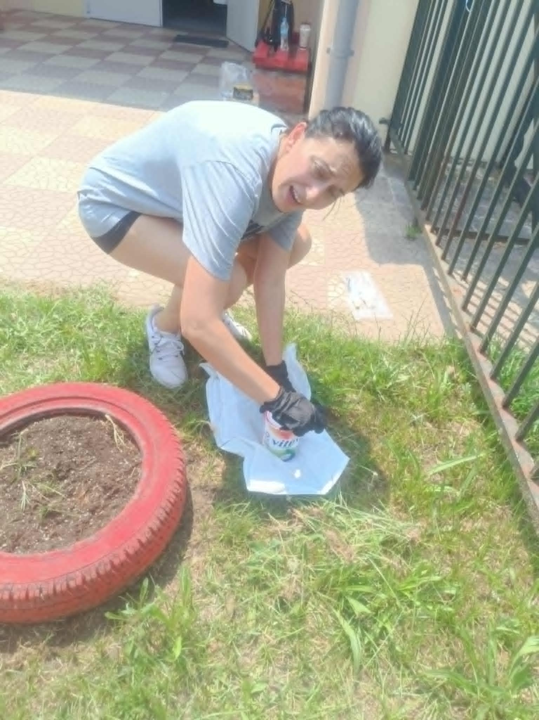
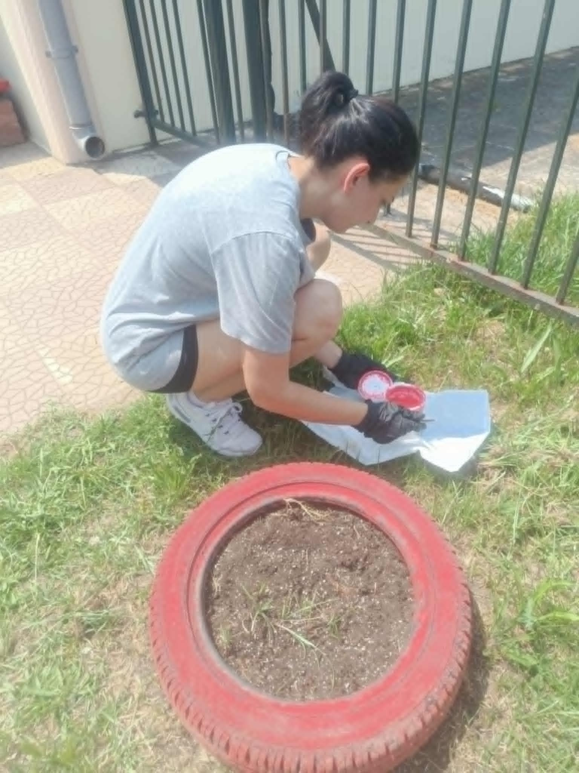
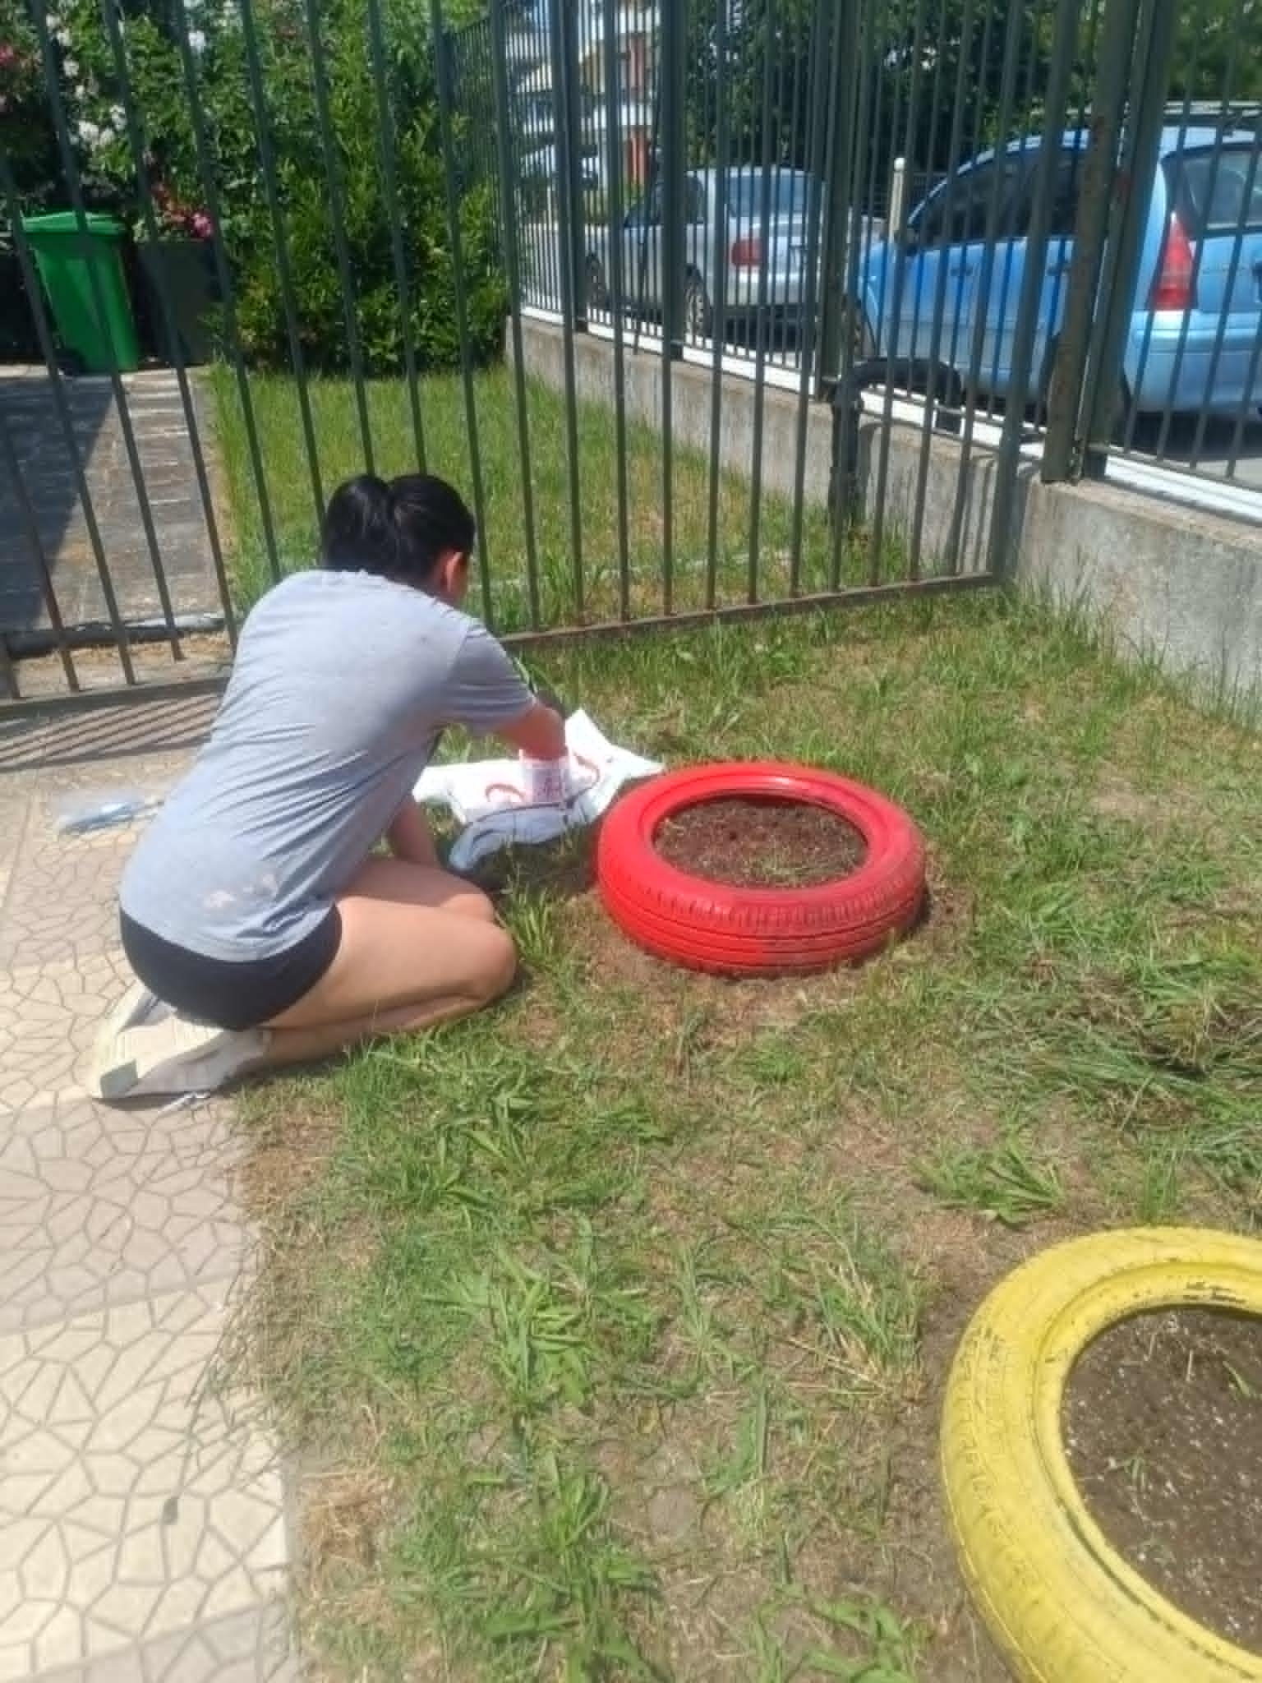
Βαψίματα κι εδώ!!

Slide 8
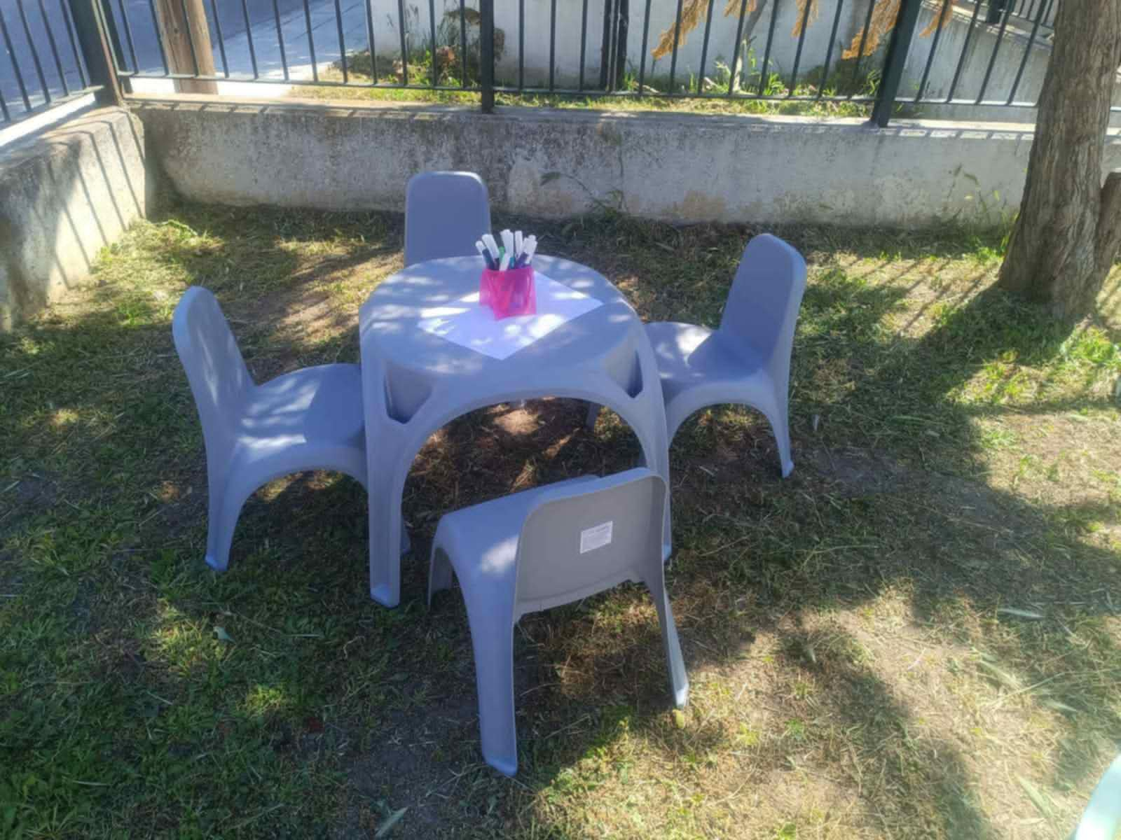
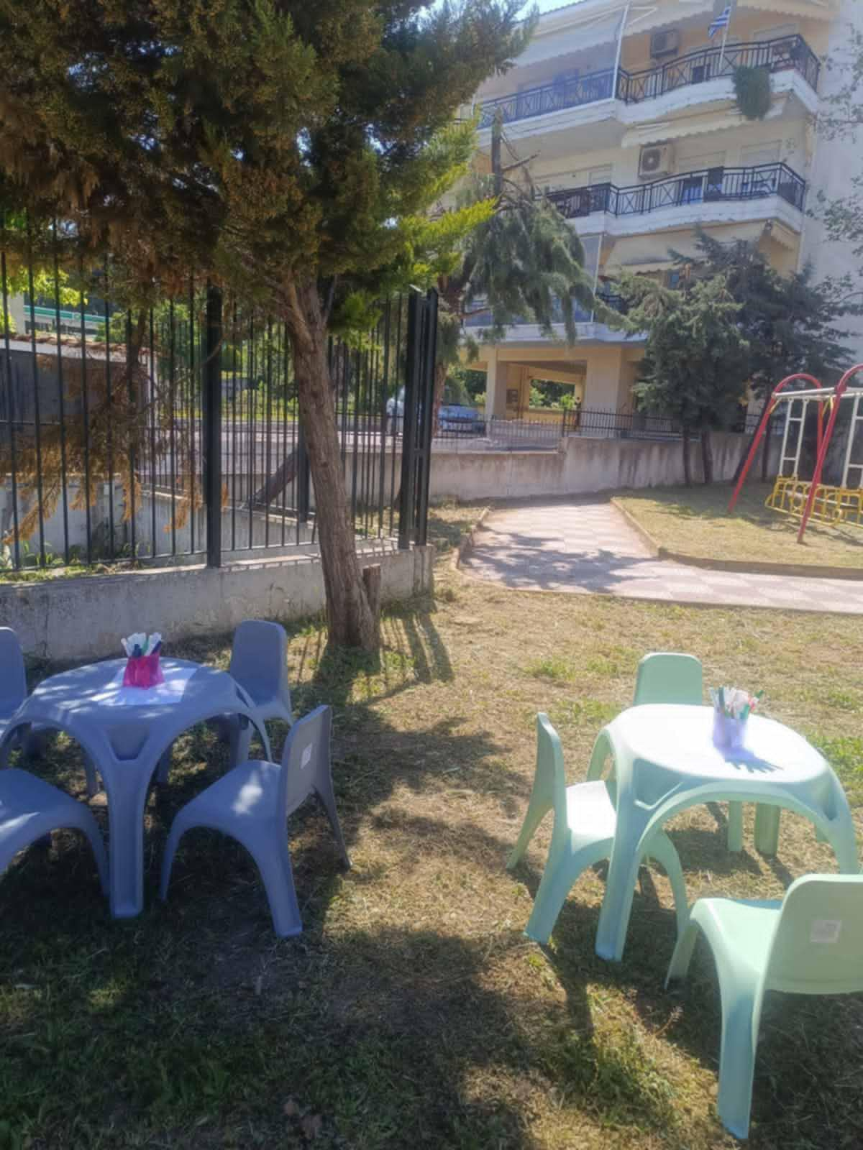
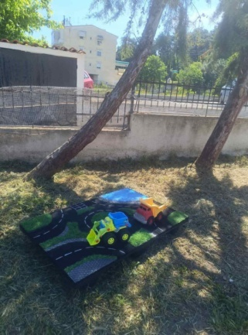
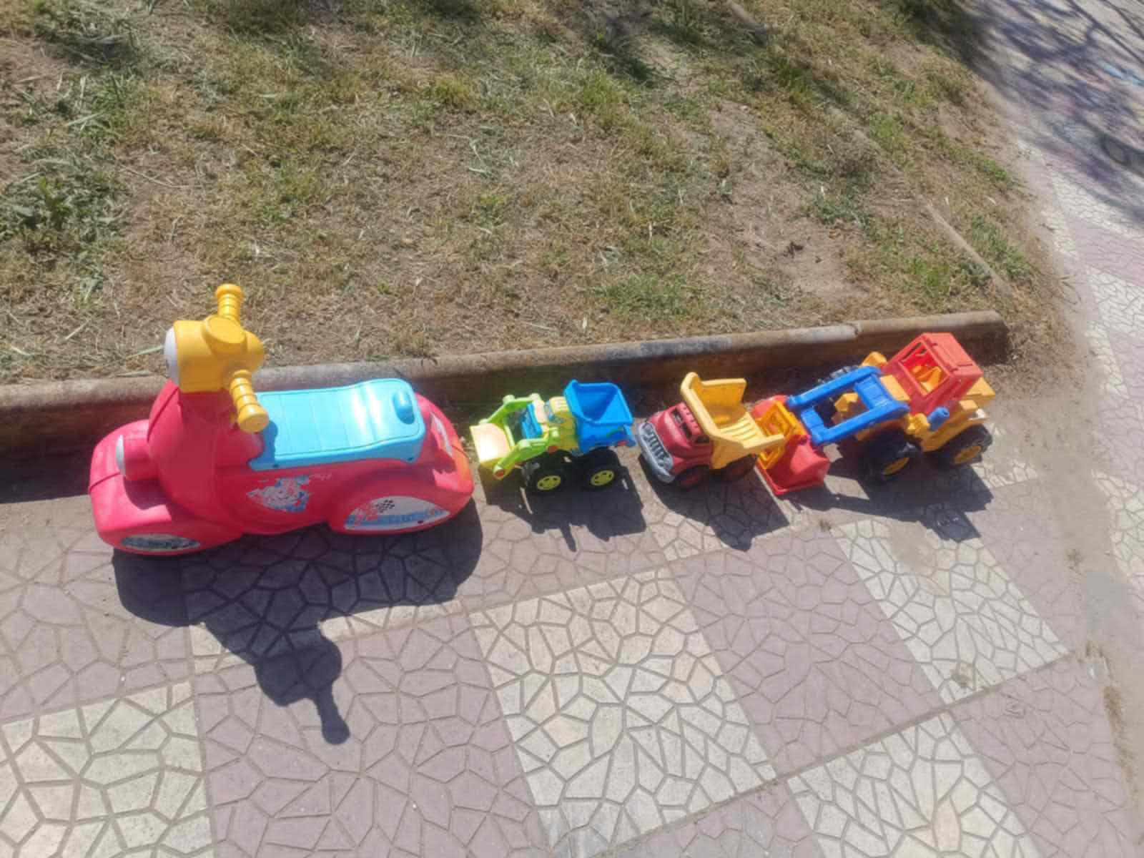
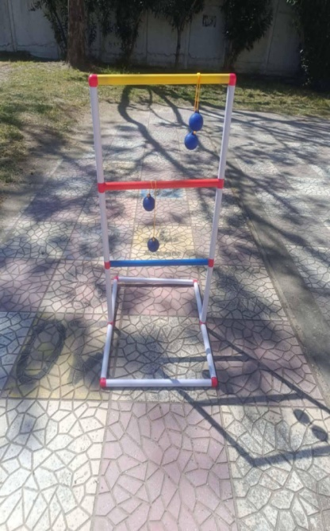
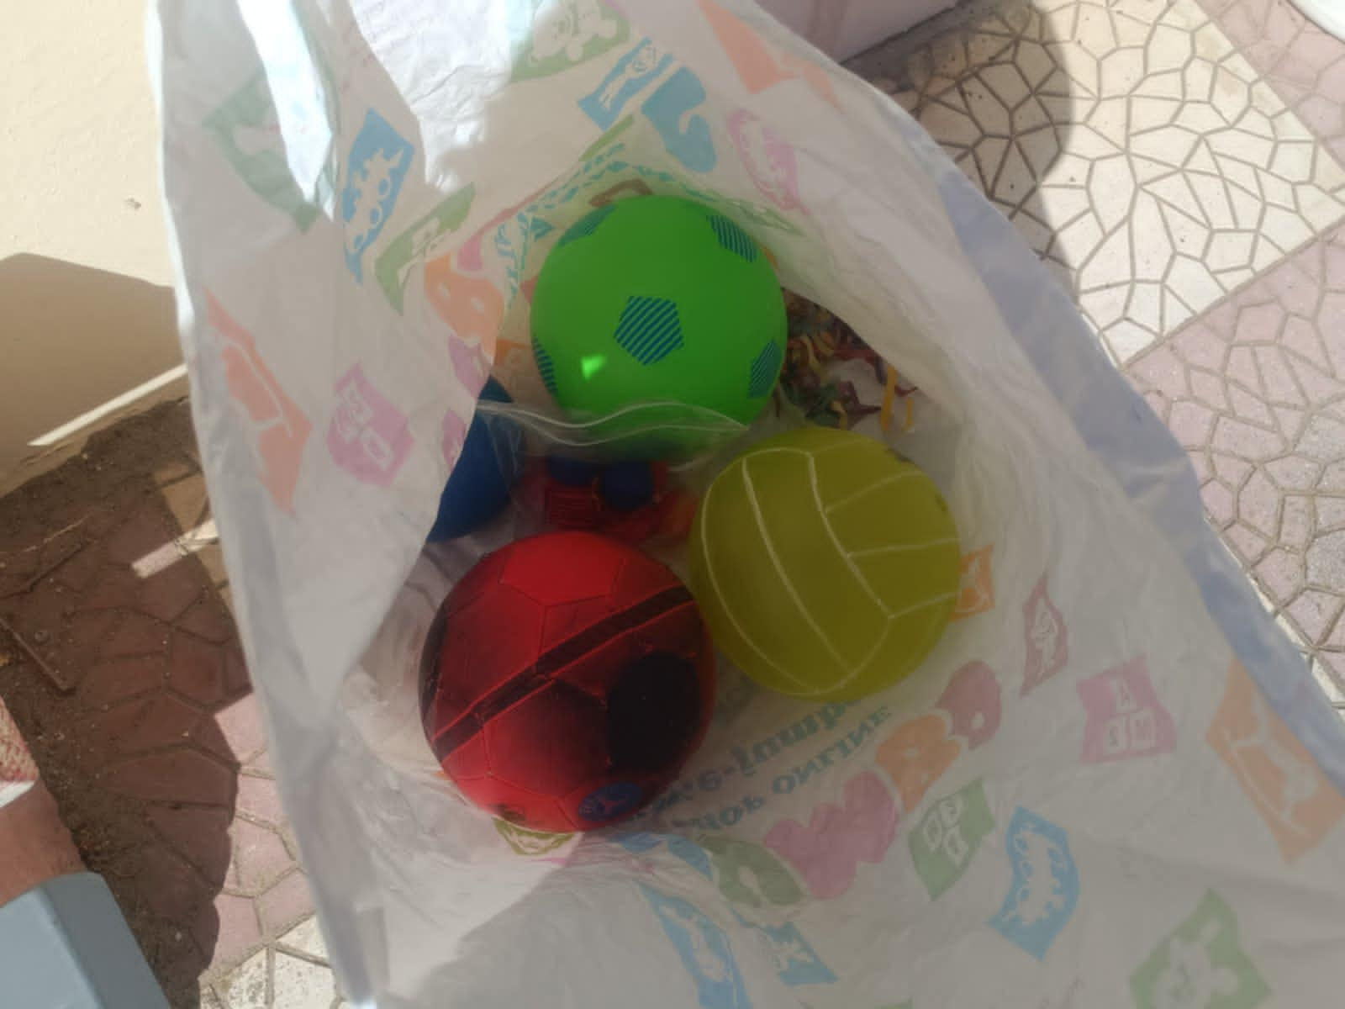
Ο καλός μας σύλλογος γονέων μας εφοδίασε με καινούργια παιχνίδια για το παιχνίδι μας και όμορφα τραπεζάκια και καρεκλίτσες για την δημιουργική μας απασχόληση στην αυλή!!!

Slide 9
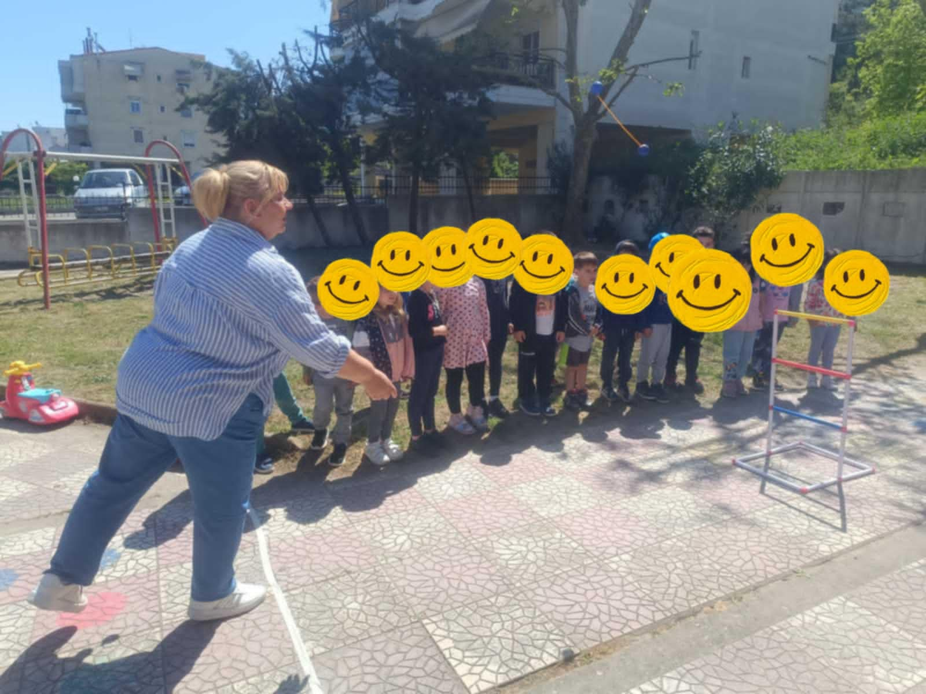
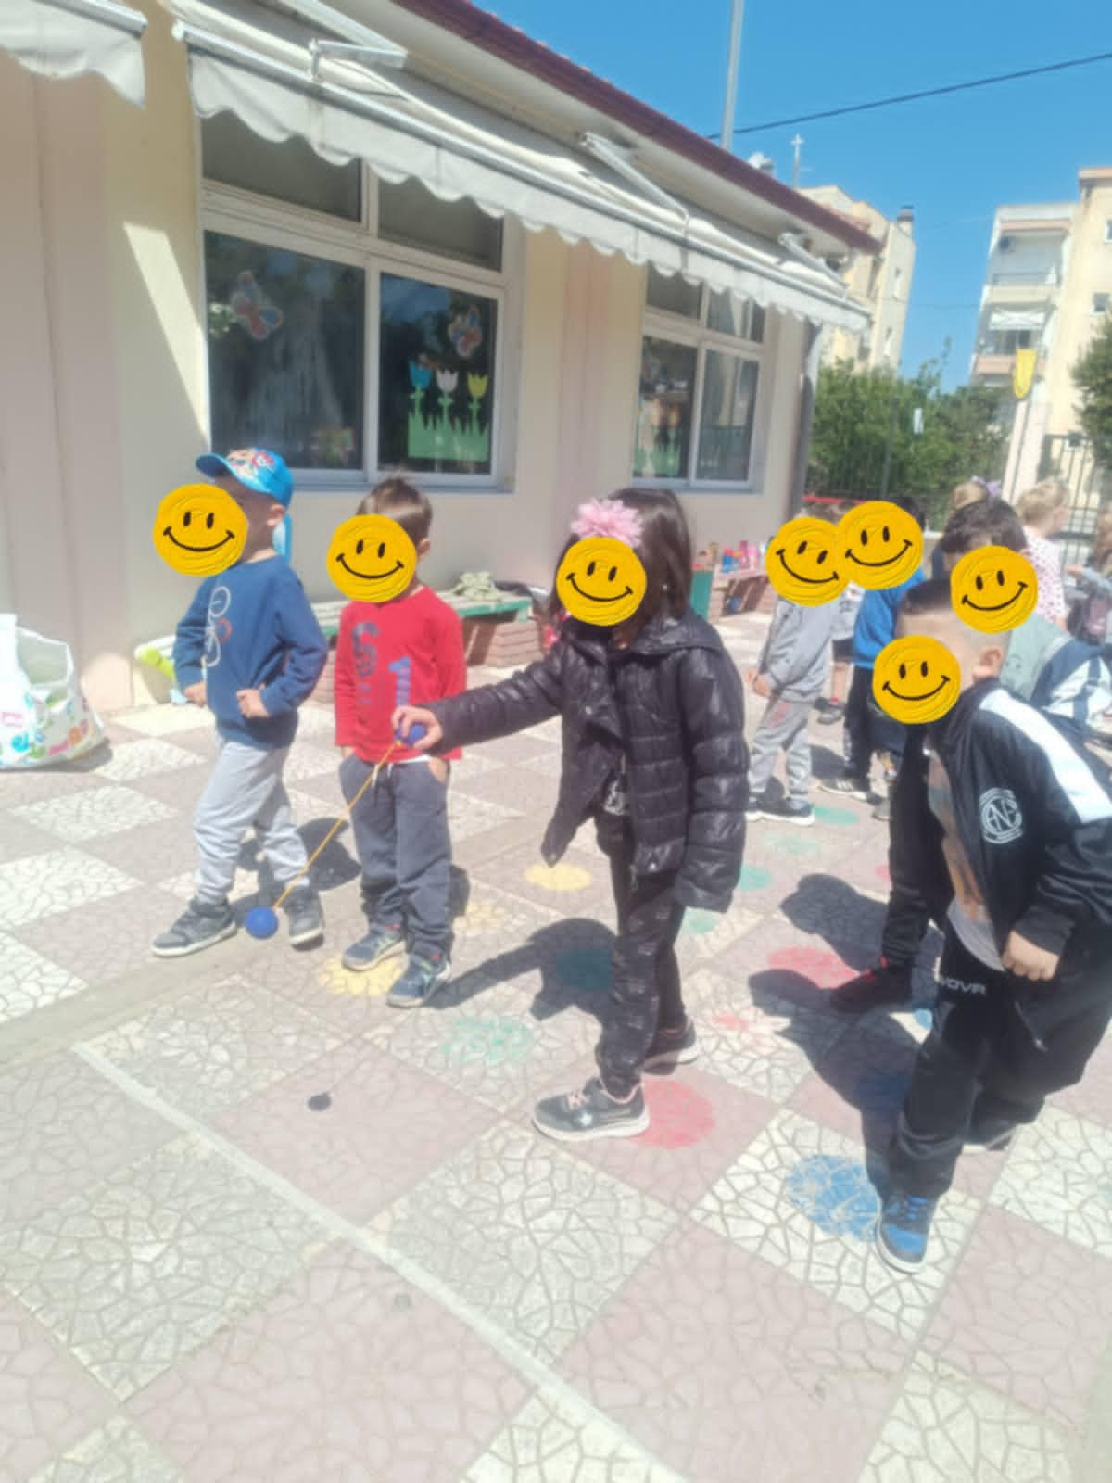
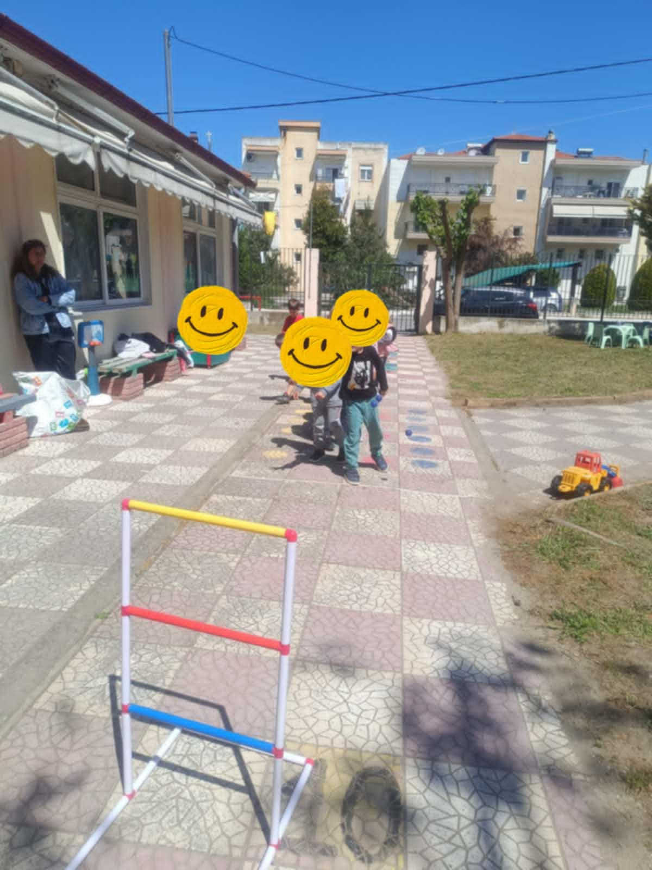
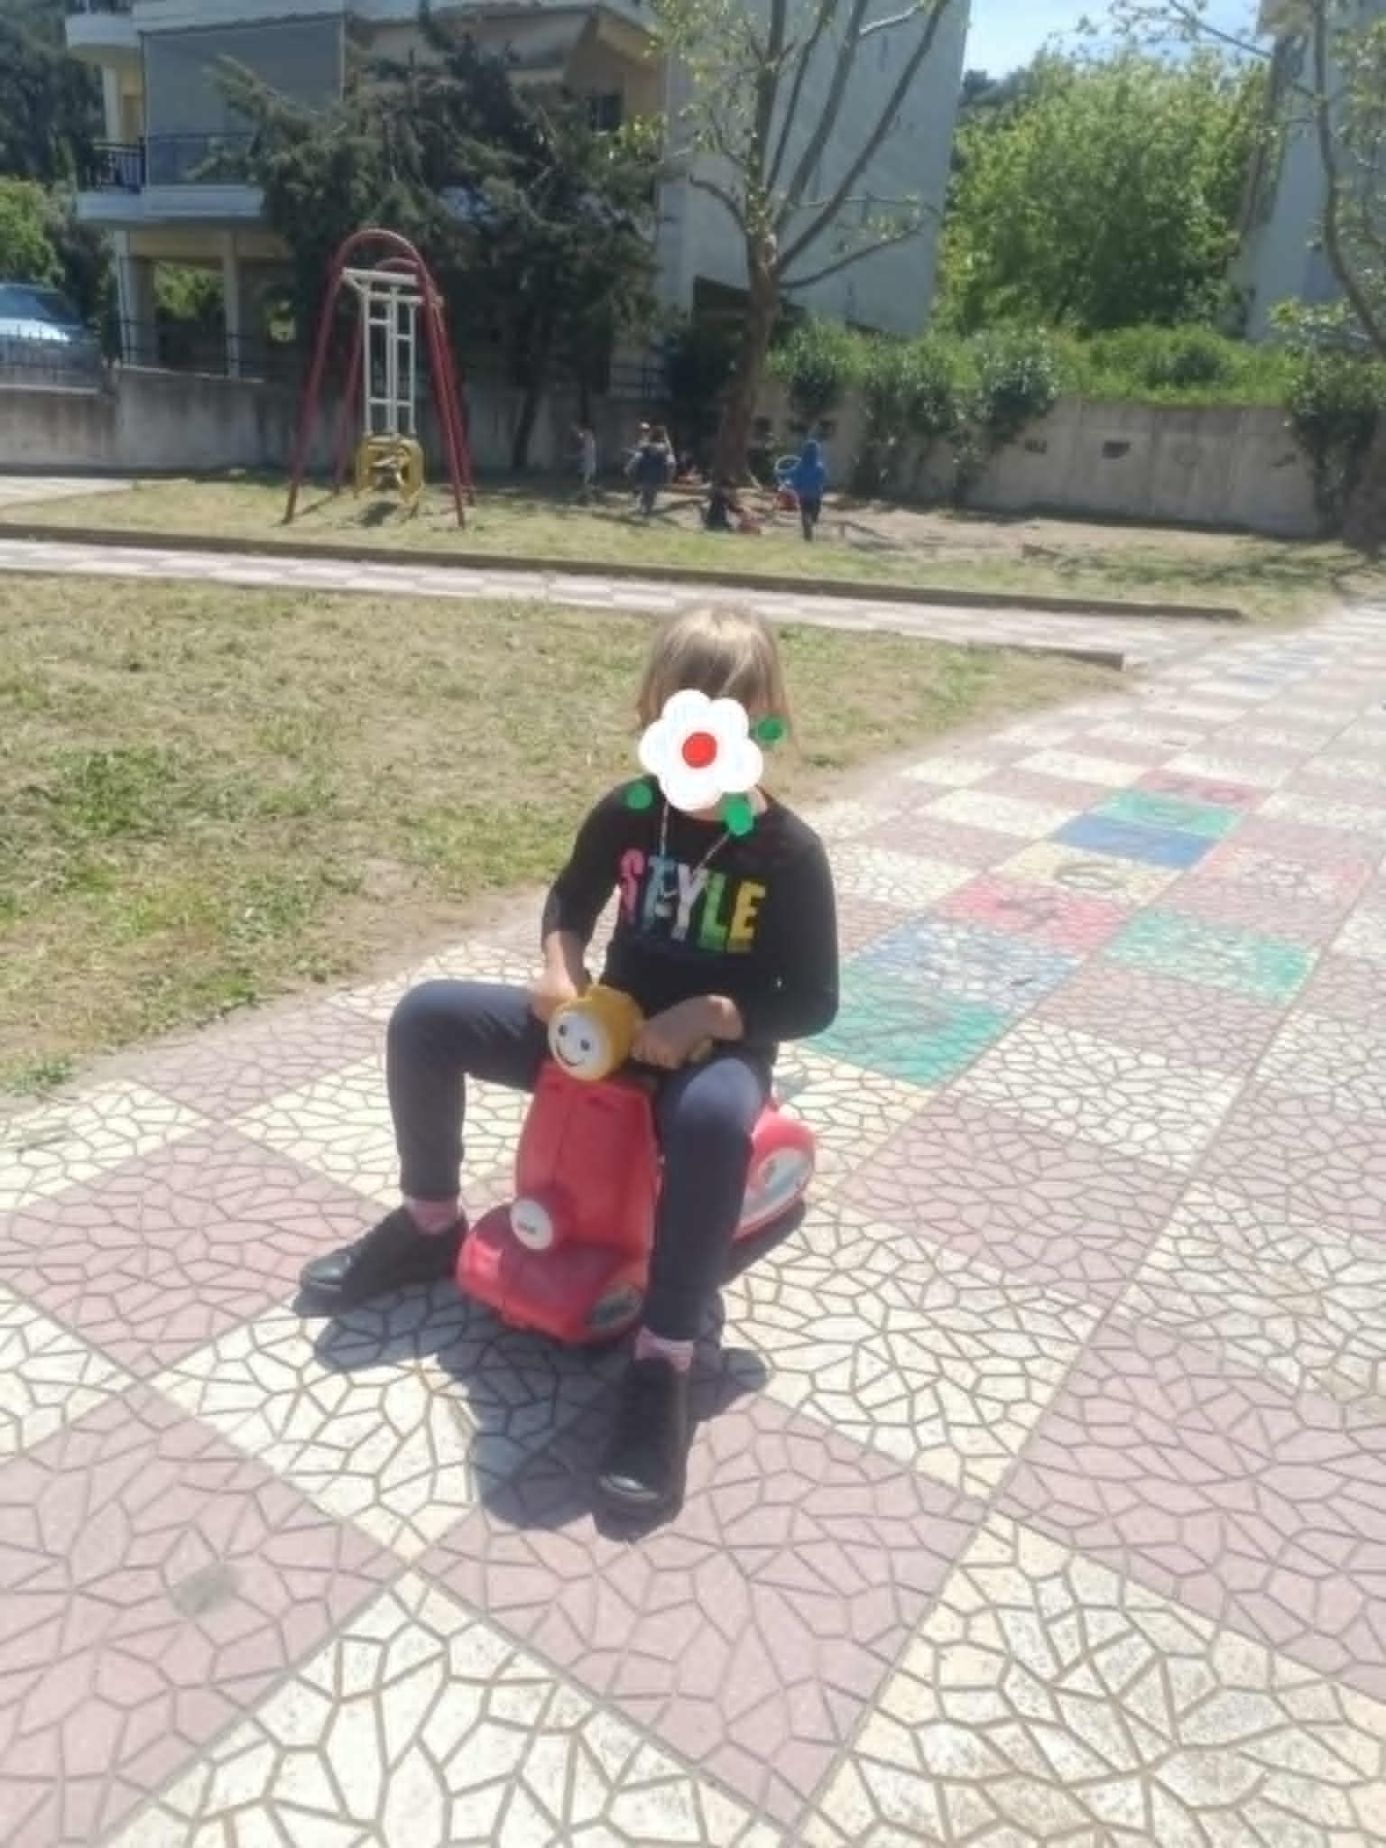
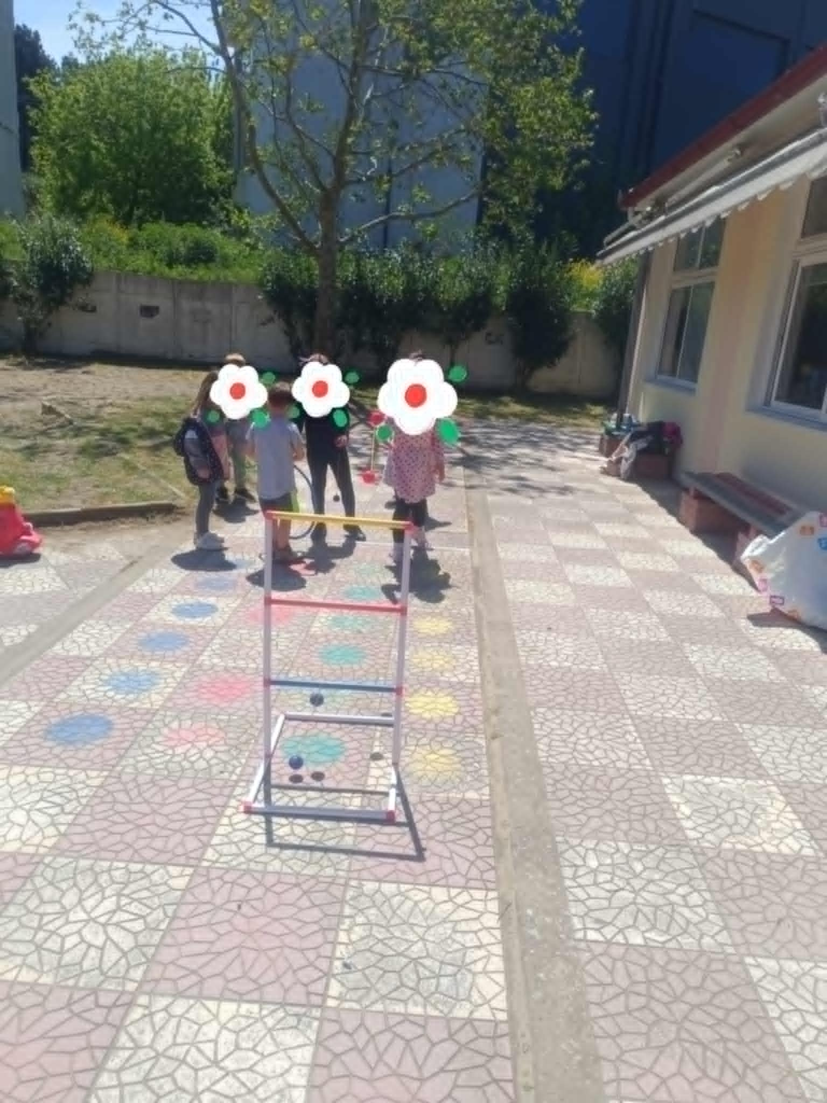
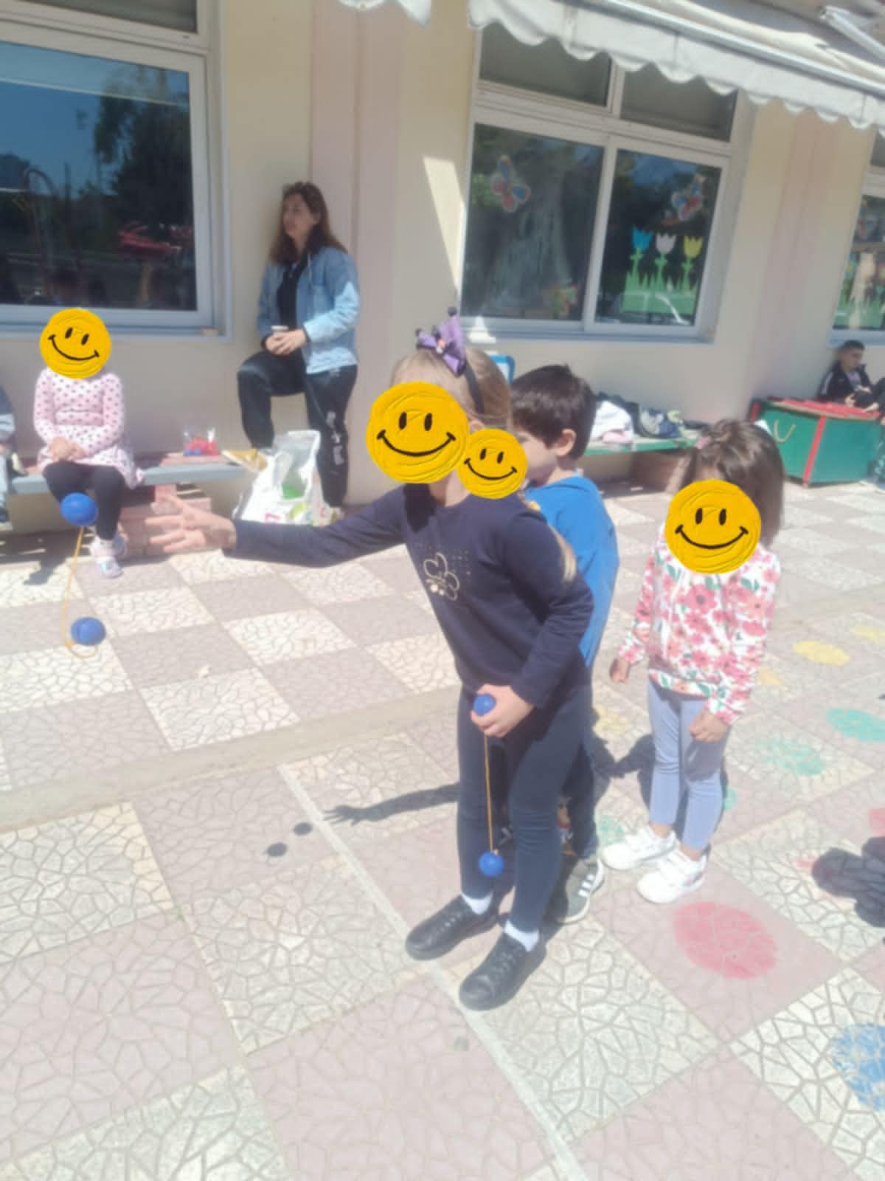
Αδράξαμε την ευκαιρία να τα χαρούμε!!!
ΜΕΤΑ

Slide 10
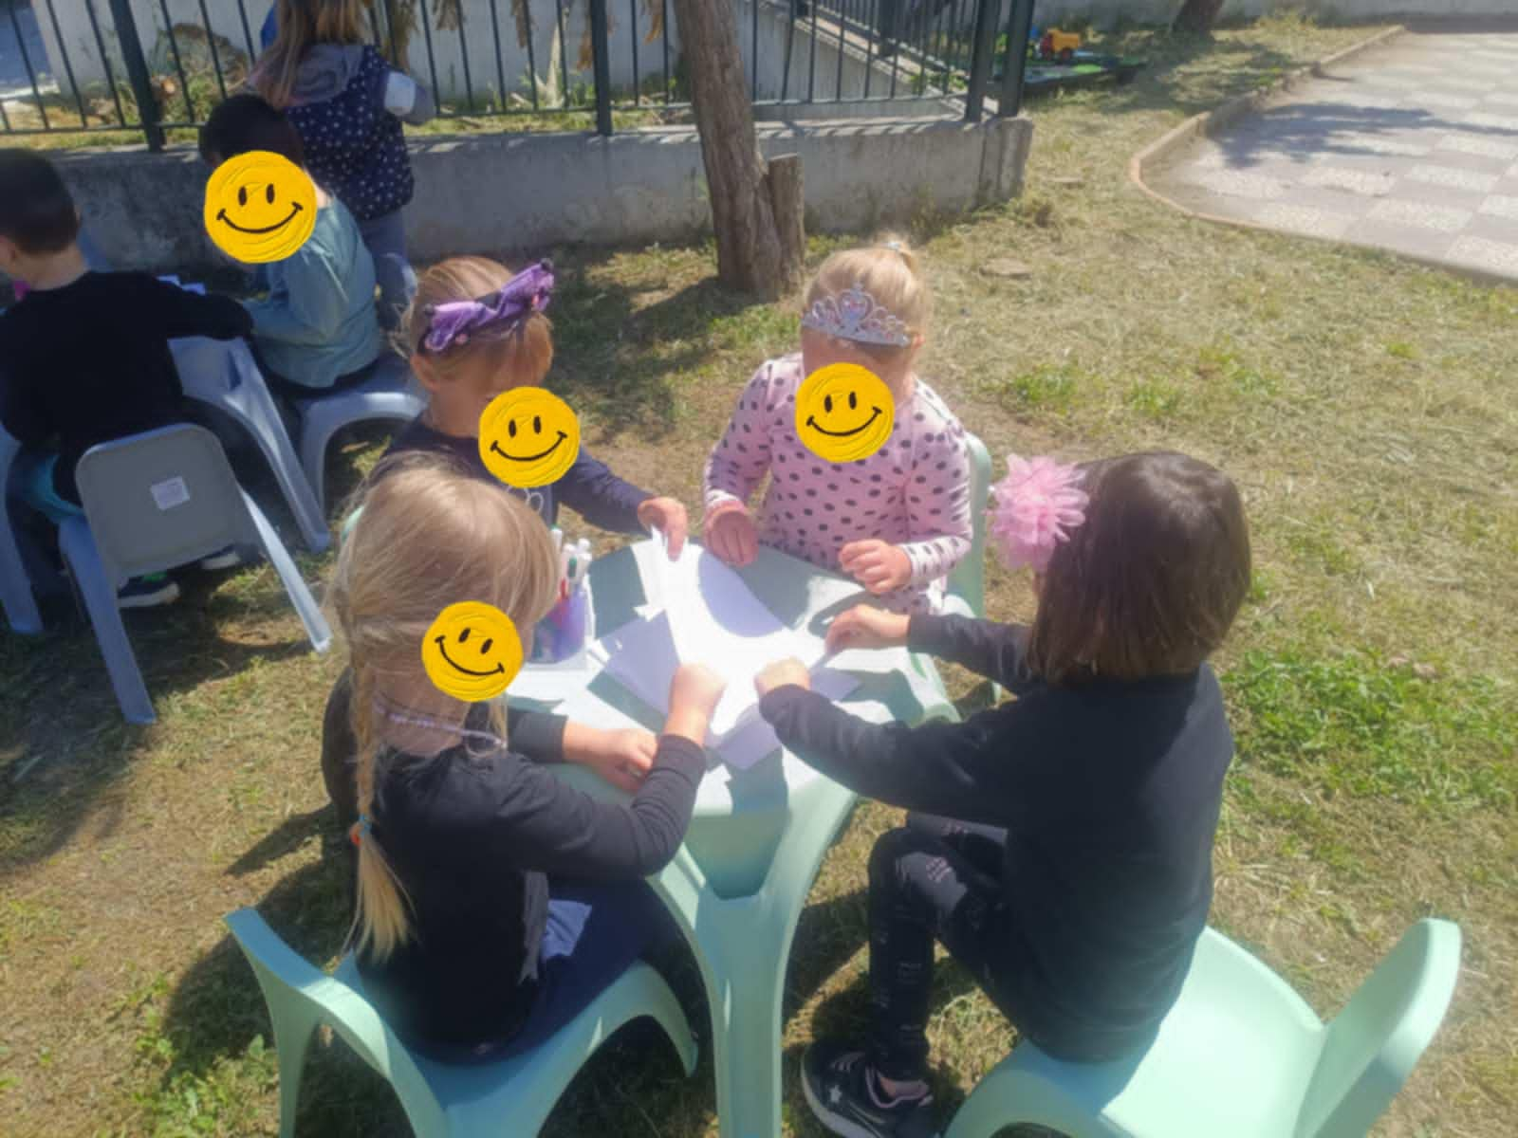
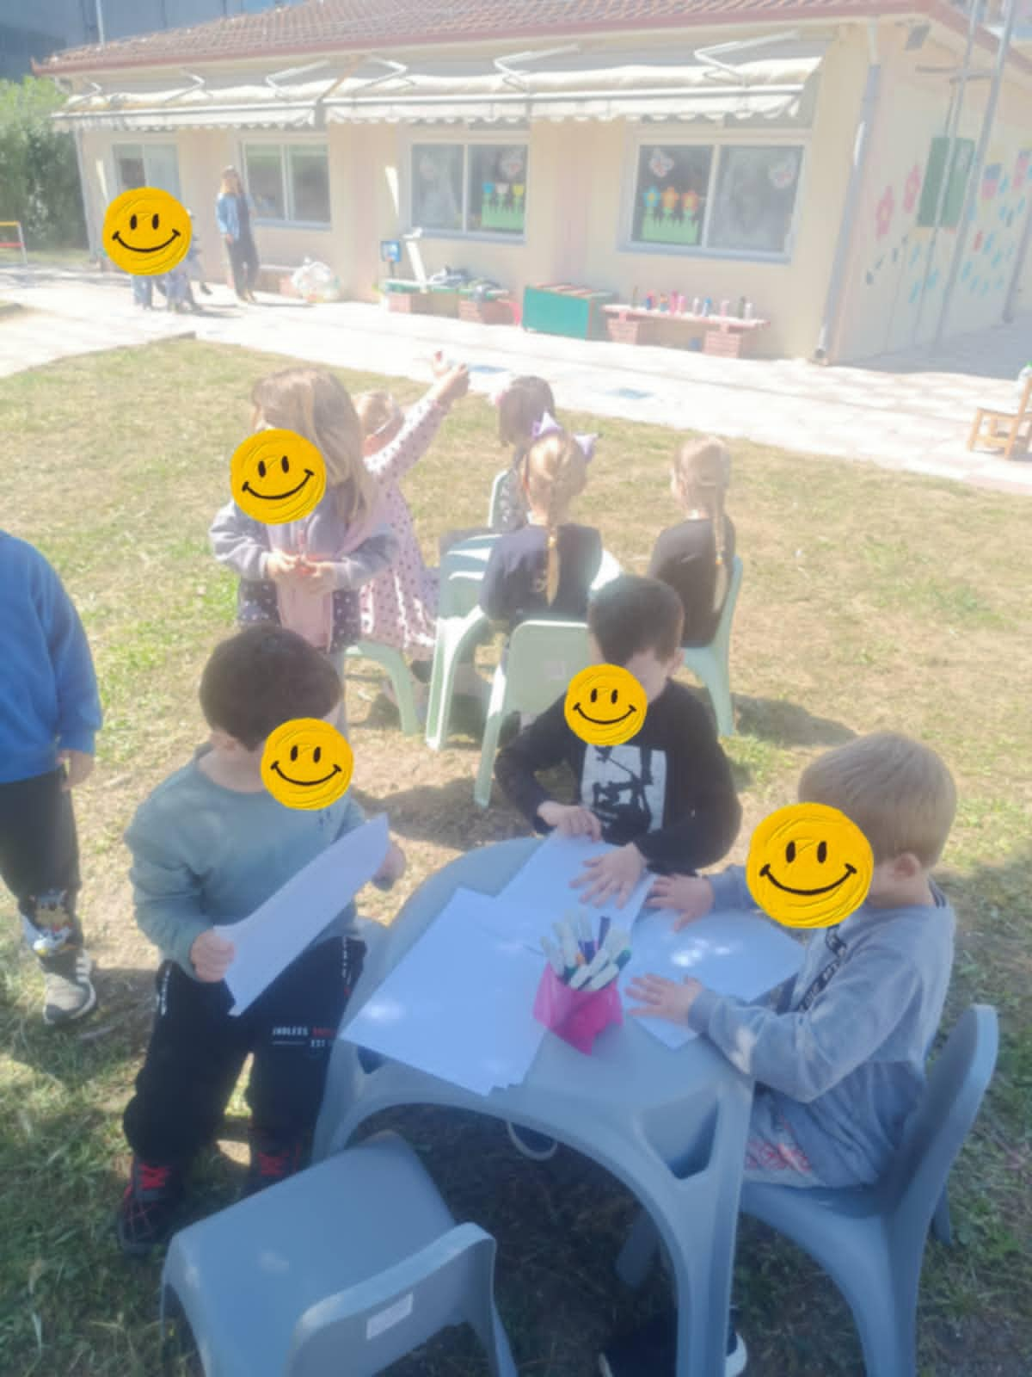
Ωραία μέρα για ζωγραφική και κους κους!!

Slide 11
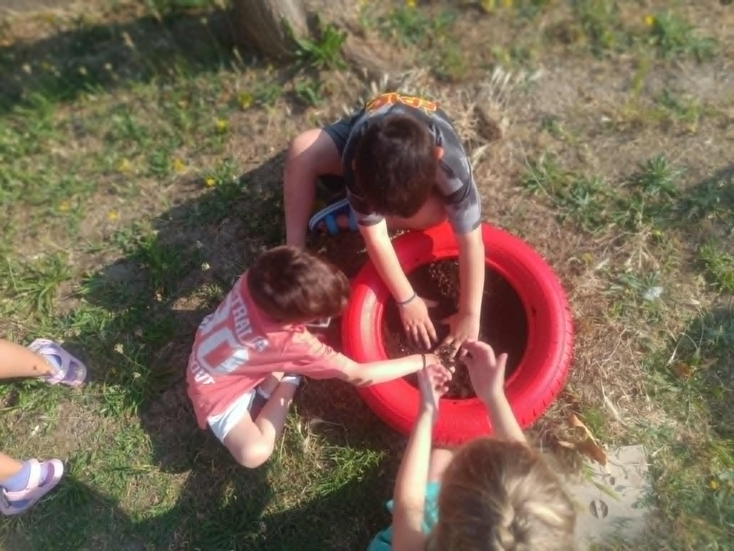
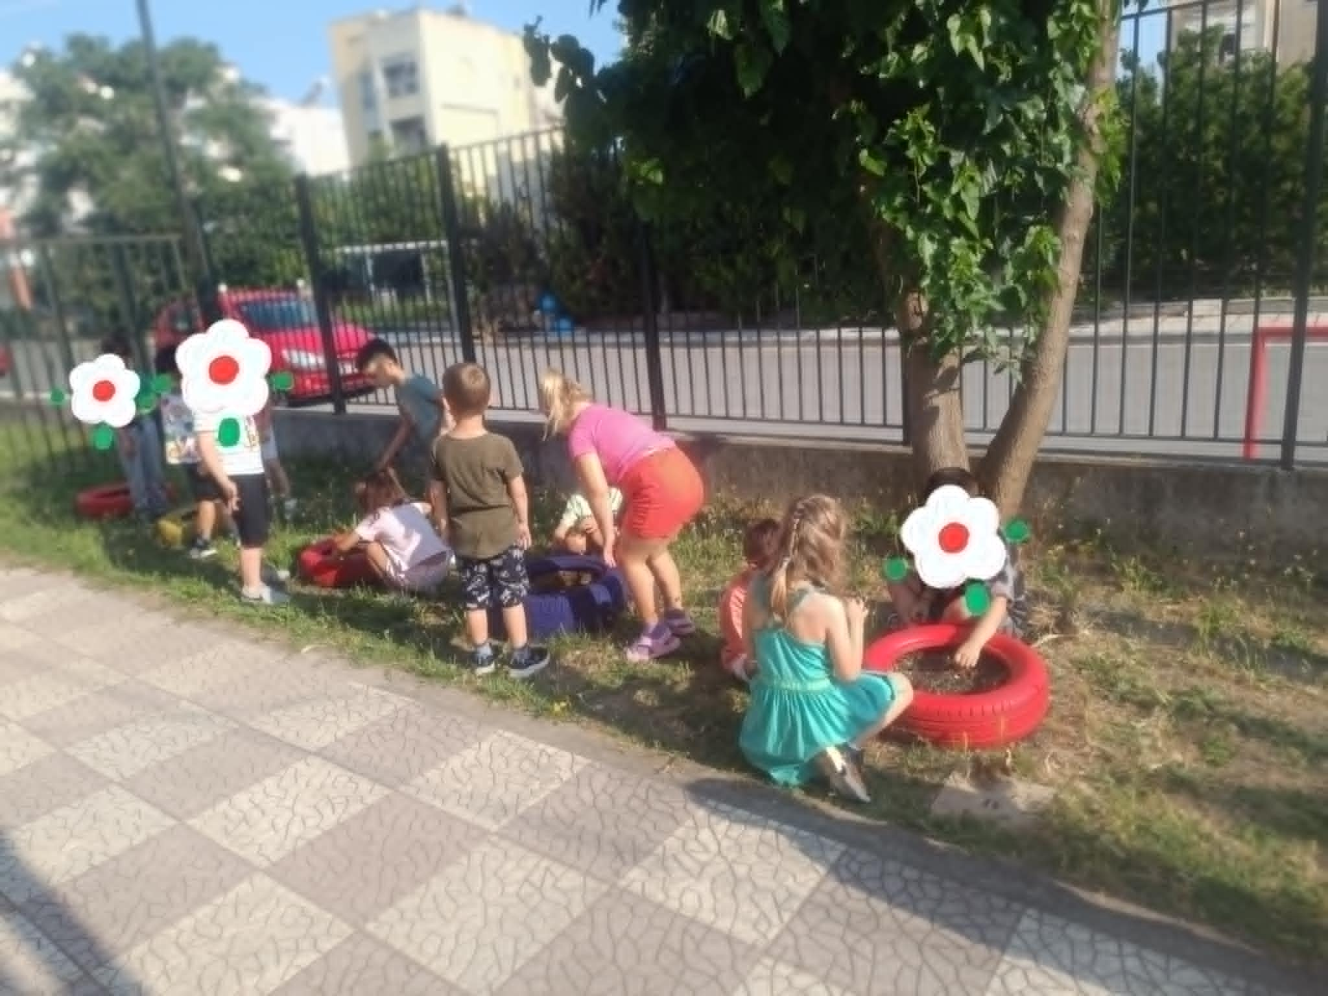
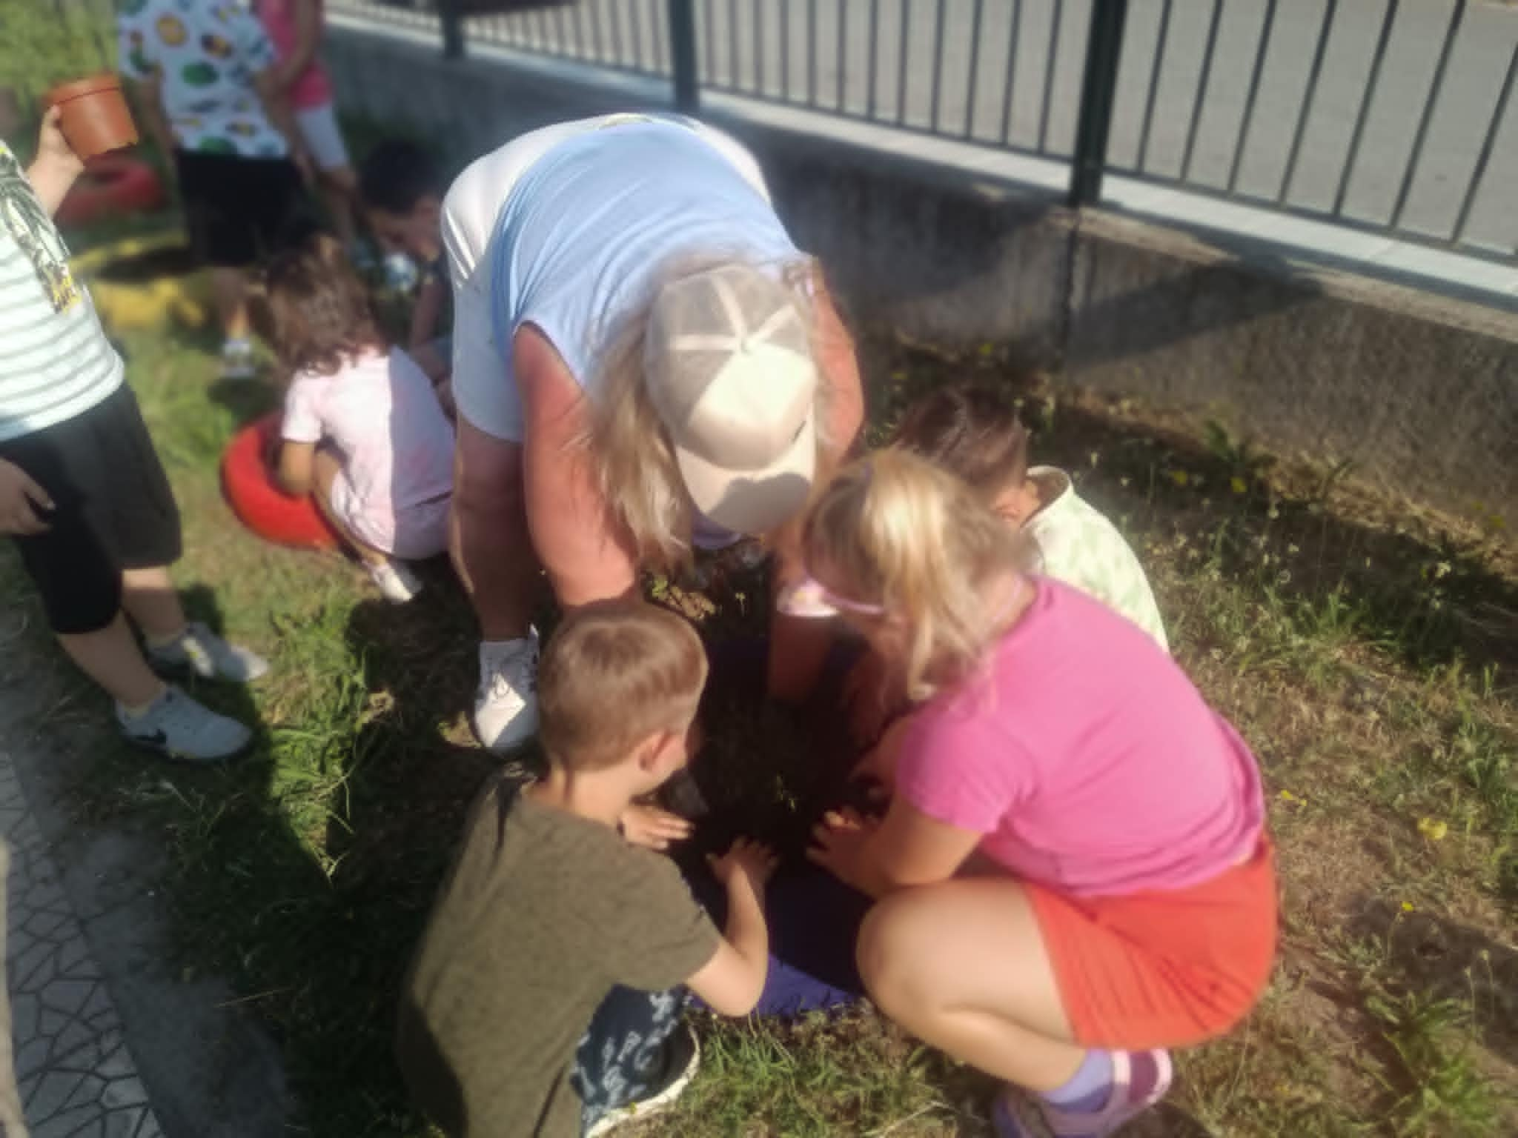
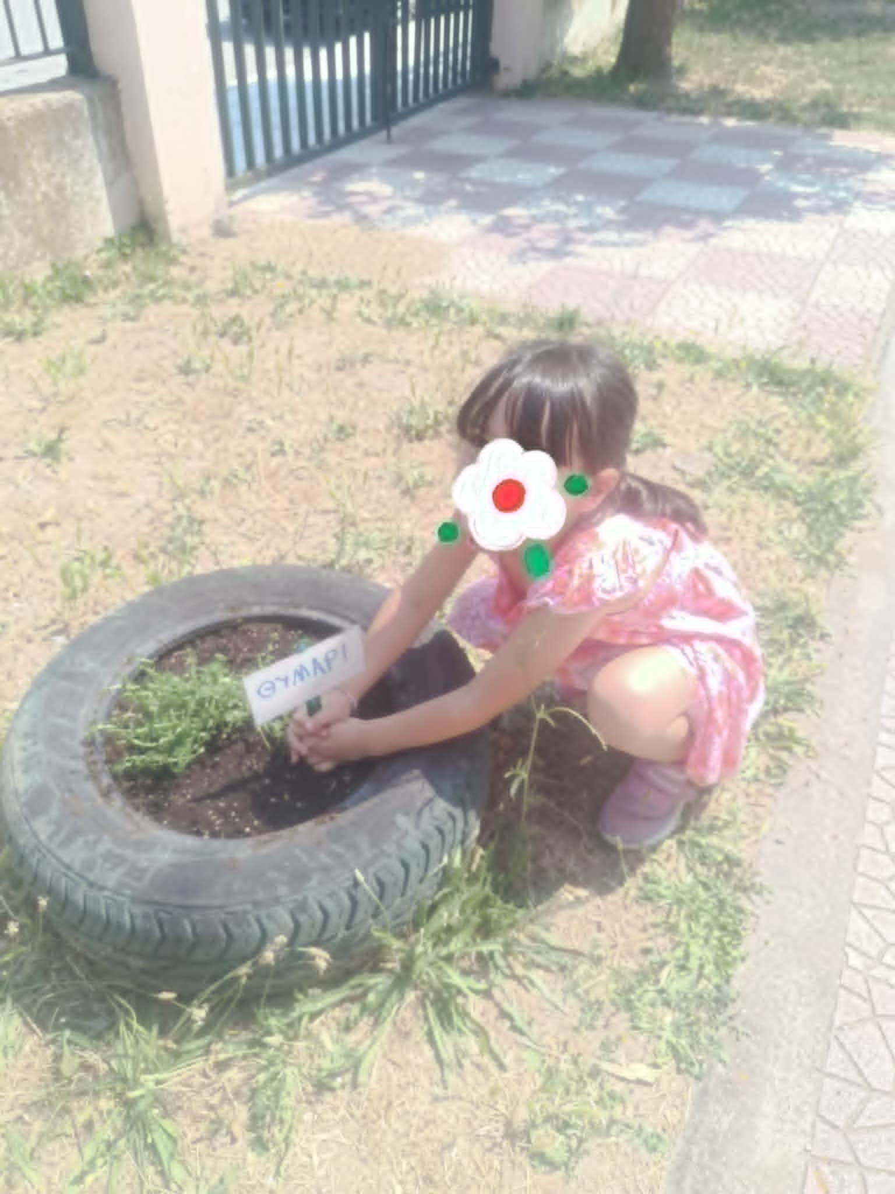
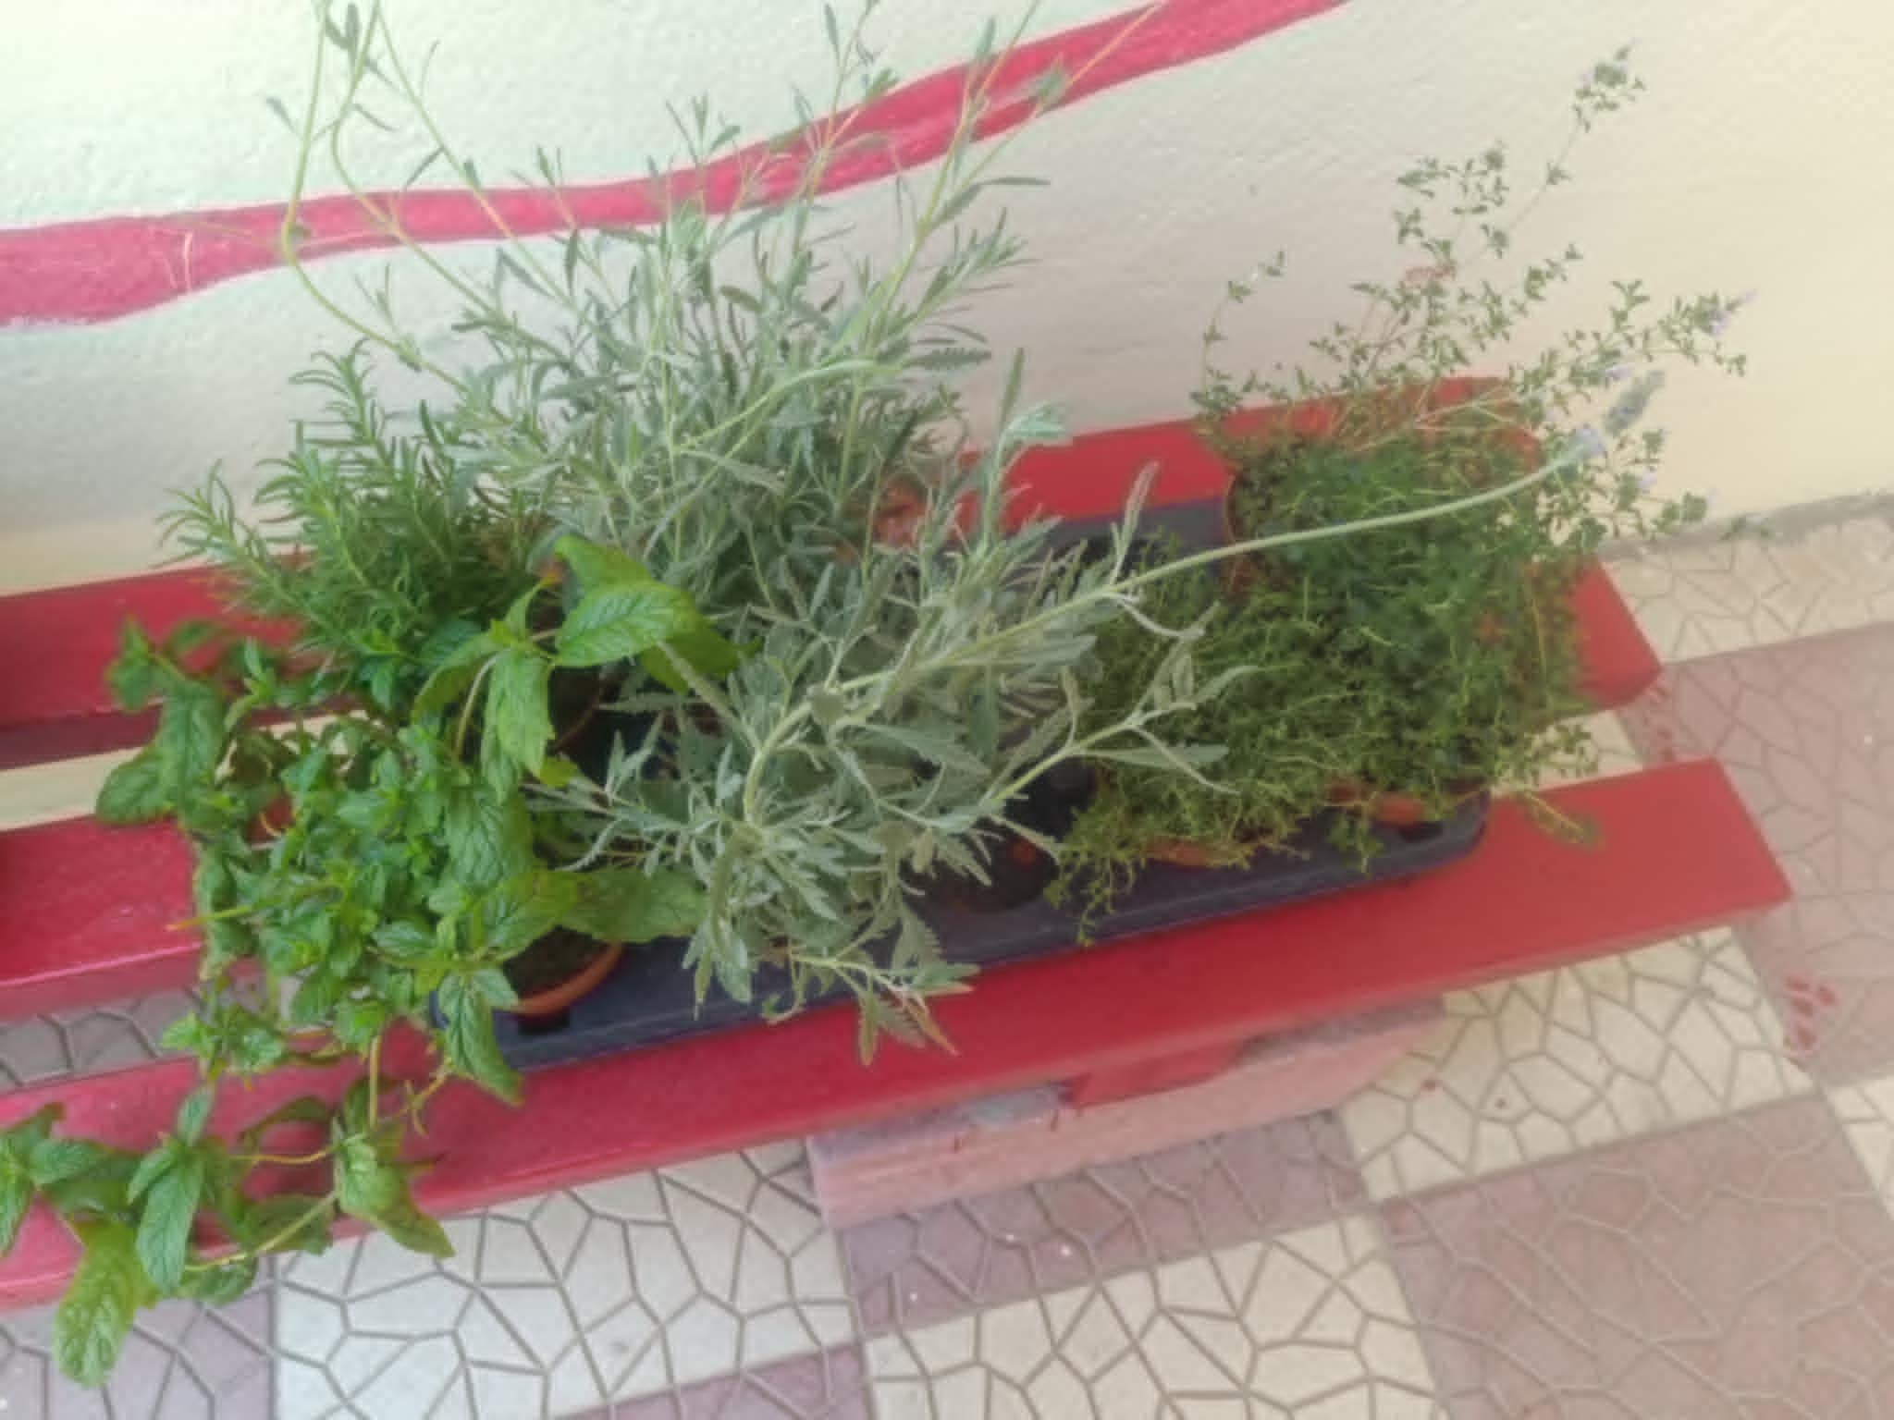
Και αφού στέγνωσαν όλα…παγκάκια και ρόδες…τι καλύτερο από το να αρχίσουμε να αρωματίζουμε την αυλή μας!! Φυτέματα και ομορφιές…Εδώ τα παιδιά απόλαυσαν την διαδικασία με το παραπάνω αφού συμμετείχαν ενεργά!!

Slide 12
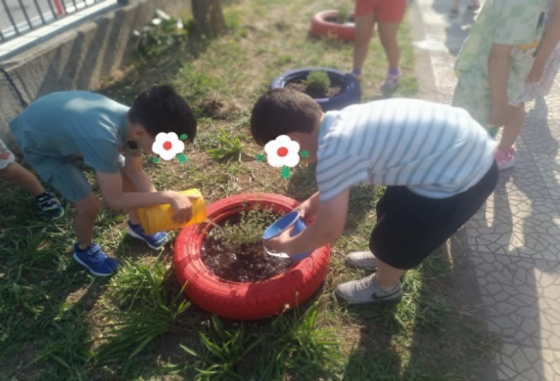
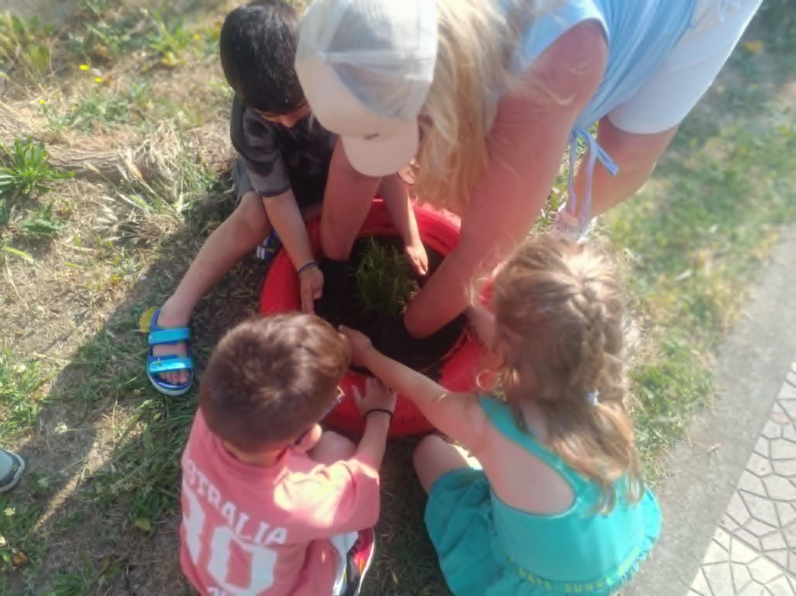
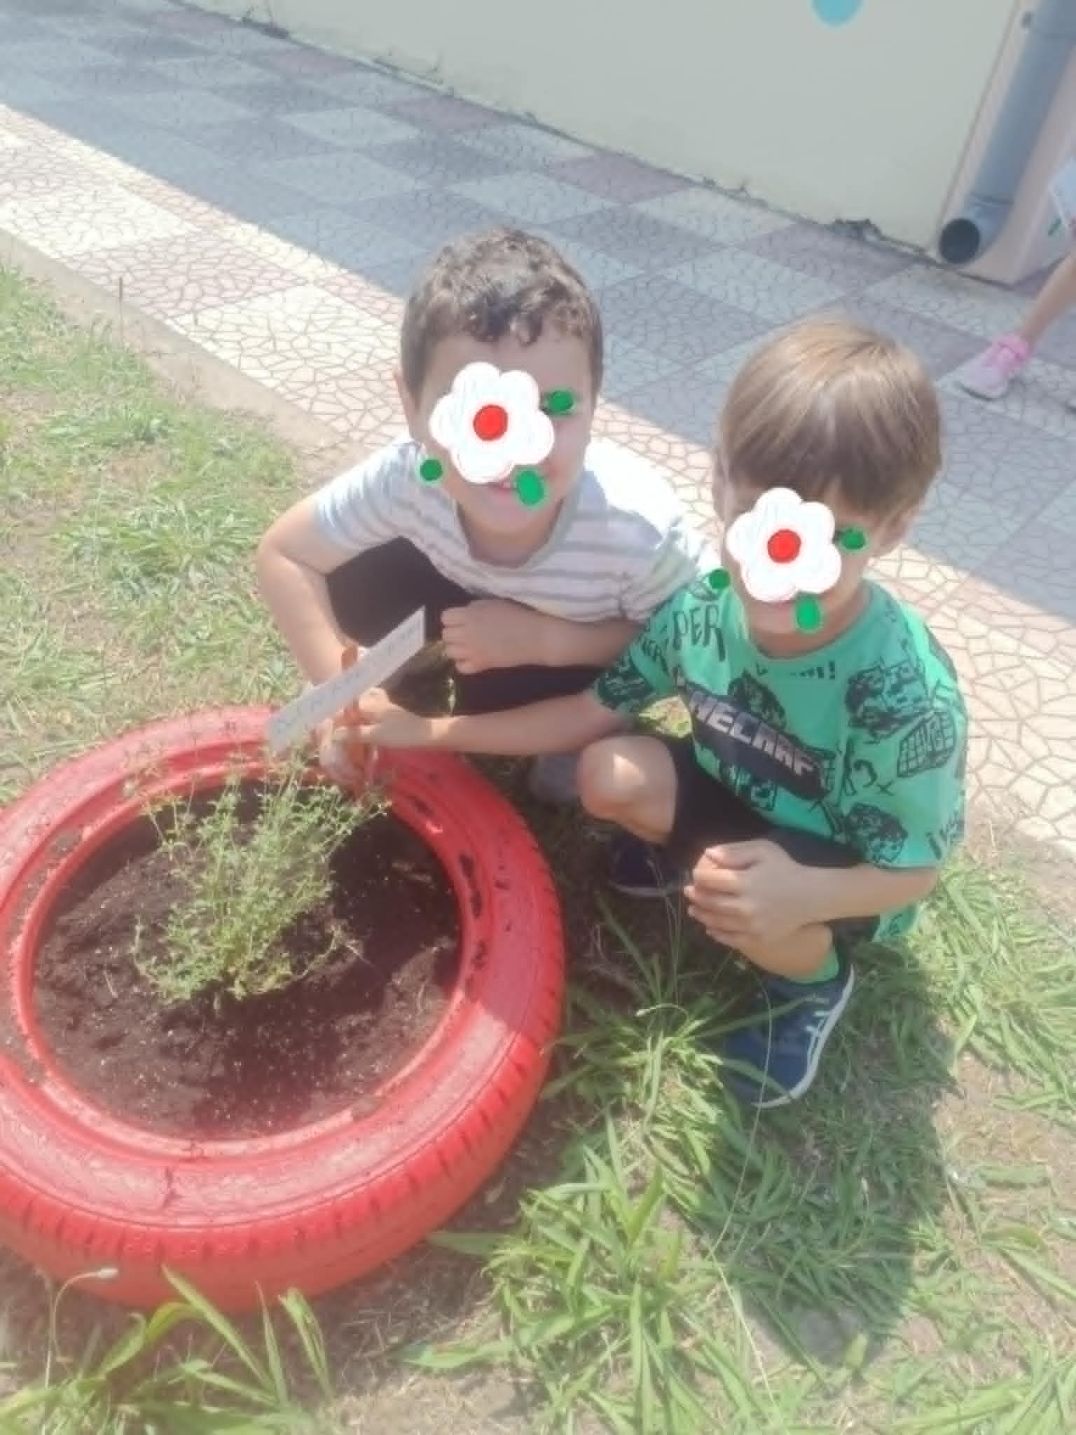
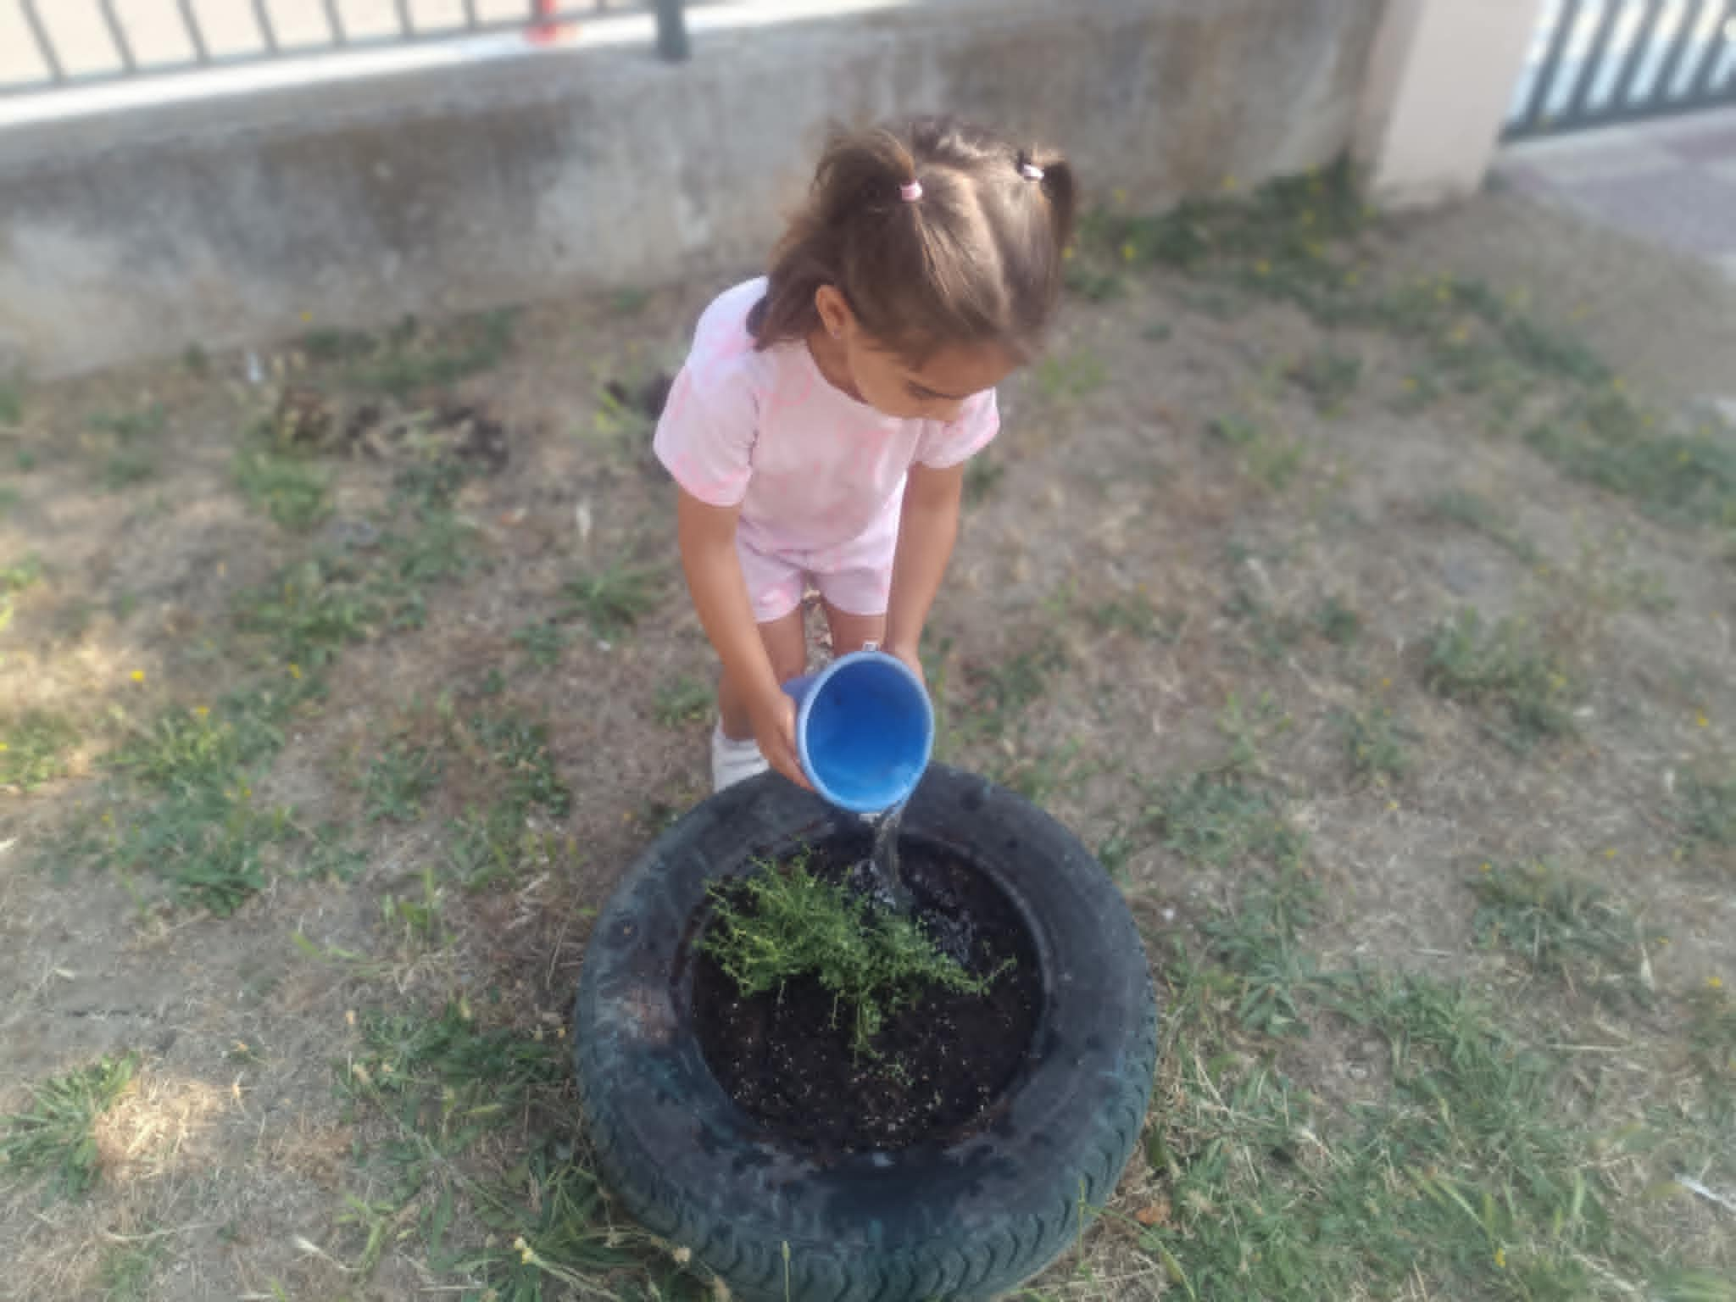


Slide 13



Και εννοείται ότι αφού φυτέψαμε γράψαμε
τα ταμπελάκια με την ονομασία του φυτού!!!!

Slide 14


Δουλέψαμε, δημιουργήσαμε, ευχαριστηθήκαμε
και φυσικά φτιάξαμε το πανό μας με τίτλο
«ΟΜΟΡΦΗ ΑΥΛΗ»
Τι άλλο!!!

Slide 16



Ήρθε η στιγμή λοιπόν να το γιορτάσουμε όλοι παρέα!!
Και τι καλύτερο!!
Στην λήξη της σχολικής χρονιάς!!
Πάρτυ , βραβεία, μπαλόνια,
μουσικές, παιχνίδι , φαγητό
Και φύγαμε!!!!

Slide 17



Slide 18

Βραβεία στα παιδιά αλλά βέβαια και
Βραβεία στους γονείς!!
« Βραβείο καλύτερου φύλακα της όμορφης
Αυλής μας!!»
« Βραβείο καλύτερης συνεργασίας γονέα με το σχολείο και
Προσφοράς στην βελτίωση της αυλής!!»

Slide 19

Δουλέψαμε όλοι εκπαιδευτικοί, γονείς και παιδιά , ο καθένας με τον δικό του τρόπο,
με όρεξη, χαρά και προθυμία
Και καταφέραμε πολλά για αυτή την χρονιά
με στόχο να βελτιώσουμε και να ομορφύνουμε
Την αυλή μας και την ζωή μας σε αυτή!!
Δώσαμε την υπόσχεση όλοι να συνεχίσουμε
και του χρόνου με την ίδια όρεξη για να ολοκληρώσουμε αυτό το όραμα!!
ΚΑΛΟ ΚΑΛΟΚΑΙΡΙ!!!

